Slide 1
PBL기반 금융빅데이터 분석가 과정
1. 부실(부도)예측모형연구
2. 부실(부도)예측모형 + 투자전략 활용
AI needs Data, Data needs AI (Informatica World Conference 2019)

Slide 2
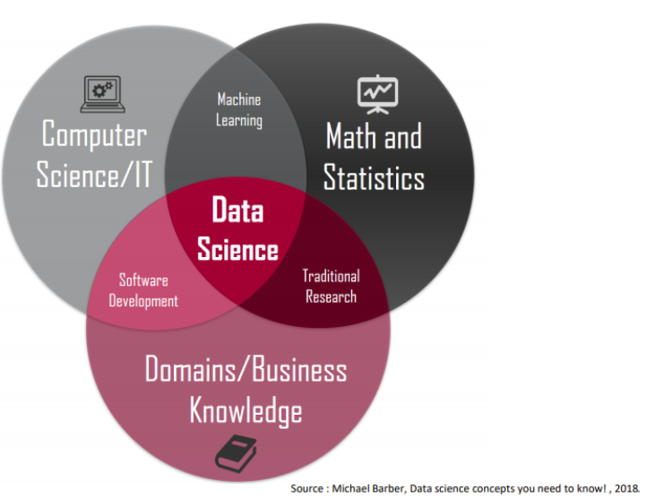
PROJECT 1 공유
Plan
Do
See
계획(일정) 진행
- 기획. 디자인
기획서 발표 일정 맞추기
- 기획서에 필수 내용
2. 주제 선정 문제
애로점
3. 데이터 확보 문제
4. 데이터 전처리 문제
5. 분석 모델링 문제
통계분석, ML
6. 검증평가
리더
구성원
구성원
구성원

Slide 3
PBL- FBA 3기 PROJECT-2일정표(예정)
주요 내용 | 월 | 화 | 수 | 목 | 금
데이터분석 기획단계 데이터 수집 |  | 7 오전(부실모형소개) 팀 선정 오후:팀별 기획 발표논문선정 | 8 오전(부실모형소개) 오후:팀별 주제선정 발표논문선정 | 9 오전(부실모형소개) 오후 : 기획 및 데이터 수집 확인 | 10 오전(부실모형소개 오후 오후 : 기획 및 데이터 수집 확인
데이터수집 데이터탐색 분석 | 13 오전( 부실모형소개) 오후 : 관심논문 발표 | 14 오전( 통계.ML모형) 오후 : 프로젝트 수행 | 15 오전(통계.ML모형) 오후 : 프로젝트 수행 | 16 오전(통계.ML모형) 오후 : 금융특강 예정 | 17 오전(통계.ML모형) 오후 : 프록젝트 계획서 발표
데이터분석 | 20 오전(통계.ML모형) 오후 : 프로젝트 수행 | 21 오전(통계.ML모형) 오후 : 프로젝트 수행 | 22 오전(통계.ML모형) 오후 : 프로젝트 수행 | 23 오전(통계.ML모형) 오후 : 프로젝트 수행 | 24 오전(재무모형)
데이터분석 | 27 오전(재무모형) 오후 : 프로젝트 수행 | 28 오전(재무모형) 중간발표:진도사항체크 | 29 | 30 오전(트레이딩모형) 오후 : 프로젝트 수행 | 7/1 오전(트레이딩모형)
데이터분석 평가검증하기 & 최종 발표 | 4 오전(트레이딩모형) 오후 : 프로젝트 수행 | 5 프로젝트 수행 | 6 프로젝트 수행 | 7 프로젝트 수행 | 8 최종 결과 발표
최종결과보고서 작성 & 수료식 | 11 보고서 제출 자료 최종 제출 | 12 수료식

Slide 4
PBL- FBA 3기 PROJECT-2 평가 기준/ 방식
평가 항목 | 평가 | 평가방식 | 점수(범위)
논문선정 발표 | 자체 평가(다른 조) + 주임 | 상대평가 | 10(5~10)
기획서 발표 | 객관적 기준표 | 절대평가 | 10(1~10)
중간발표 | 자체 평가(다른 조) + 주임 | 절대평가 | 10(5~10)
정성평가 성실도, 협업도 | 10분 이상 지각/ 프로젝트위치/소회의실이탈
최종결과 발표 | 평가위원 심사 | 상대평가 | 70
(총점) |  |  | (100)
발표자 : 발표별 변경 원칙 → project team 구성원 발표 기회 부여
기획서 기준표 : 기획서 발표 직후 공유
정성평가 : 사전 승인/신고시 예외 , 감점 요인 ( 최대 – 10)

Slide 5
프로젝트를 통해 무엇을 얻을 것인가?
현실문제제기/문제정의
문제해결과정(ICT): 추상화→ 컴퓨터 해결 처리과정
AI활용
해결방안
자동화
→SW
프로젝트
데이터분석➔결과
Insight
아이디어
1.의사결정
2.비즈니스모델
비즈니스 모델 접근법
9 Building Blocks

Slide 6
2022 필요한 인재상 : AI 인재 → 디지털 인재
현실
문제 정의
의사결정 과정
전주기 이해
문제 조각
문제풀이 능력 →문제 정의
: 현재 문제점 정의. 통찰 능력 함양→ 디지털 인재 양성
데이터 기반 의사결정 전 주기 이해할 수 있는 인재
요약된 데이터가 어떻게 만들어졌는가?
요약기술의 장단점은?
데이터 요약과정에 정보 손실은?
데이터 가공과정에서의 문제점?
최종 요약데이터 맹신은 잘못된 의사결정으로 연결
컴퓨터가 무엇을 잘 할 수 있는지를 이해
컴퓨터가 잘 풀어 낼 수 있는 형태로 문제 조각
문제점을 분할하거나 변형하여 컴퓨터가 사람을 위해 풀어 낼 수 있는 형태로 변환을 통해 정의할 수 있는 인재

Slide 7
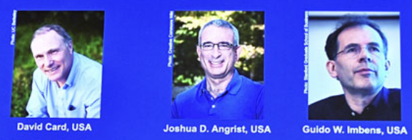
2021년 노벨경제학상 : 경제학 + 데이터 사이언스
데이비드 카드(David Card), 조슈아 앵그리스트(Joshua Angrist),휘도 임번스(Guido Imbens)
각 분야에 널리 통용되어 사용될 수 있는 데이터 분석방법론적인 실증분석
경제학 + ‘과학적’인 방법론을 활용
임번스 교수 : 임금과 교육이 고용에 미치는 영향이 얼마나 되는지 계량화
비모수적 방법론을 통한 이중차분법(Differences in Differences)을 연구
카드 교수 : 미국에서 최저임금 논쟁을 촉발한 경제학자
1995년 '신화와 측정: 최저임금의 경제학
통계학 모형의 대부분은 실험데이터를 대상으로 한 분석방법론이 대부분
실험실에서 정확하게 통제되는 대상에게는 충분한 분석법이었지만 현실에 나타나는 경제주체
들의 다름을 인지하고 그러한 데이터를 분석하기 에는 많이 부족
이질성(Heterogeneity)을 통제하는 방법론을 최초로 고려한 경제학자
회귀불연속 모형(Sharp Regression Discontinuity Design)

Slide 8


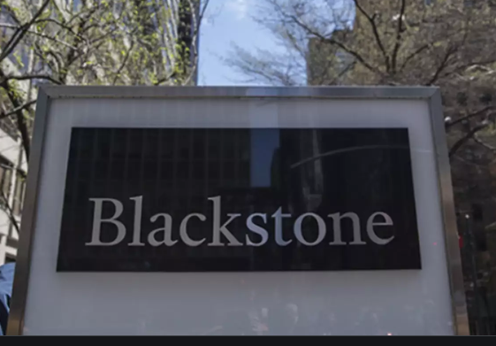
Project 주제선정 배경
회사채신용등급
(의무) 무보증사채
ABS
기업어음(단기)
신규대출
여신사후관리
신용조사(자체)

Slide 9
부실예측모형 응용분야 활용
1. 여신금융기관 (은행, 상호저축은행 등)
- 금융기관이 보유하는 대출포트폴리오（loan portfolio）효율적 운용 정책 결정
- 대출심사역(loan officer) 기업 및 개인 신용정보 예측모형 활용
- 기업의 내부통제（internal control）수단→ 내부적 문제점 파악, 경영상태 종합적으로 판단하고 필요한 조치를 취하기 위한 예측모형 이용
신용카드회사
개인 소비자금융 및 신용카드(credit card）신청에 대한 평가
→ 기존 우량고객과 불량고객의 특성을 축출 분류를 통해 새로운 신청고객에 대한 정보를 통해 우량고객? 불량고객 여부? 예측 활용
3. 신용평가회사
. 신용평가 credit evaluation) 활용
→ 부실예측모형은 금융기관에서 거래대상기업이나 개인에 대한 신용평가에 활용
4. 금융투자회사
- 포트폴리오 관리에 이용
→투자자가 주식 및 채권의 최적포트폴리오를 구성함에 필요한 투자정보를 제공, 즉 → 판별모형에 의해 부실이 예측된 기업의 주식은 매각 하거나 대주(short selling)를 하고, 부실기업에서 정상기업으로 전환될 것으로 예측된 기업의 주식은 매입(long)함으로써 초과수익률 추구
- 채권투자에 활용
채권의 경우에도 예측모형은 채권의 채무불이행위험에 관한 정보인 채권등급 또는 수익률차（yield spread）를 상당히 정확하게 예측 가능
4

Slide 10
여신 취급기관 : 은행, 상호저축은행, 여신전문금융회사
영업점
여신
실행부서
여신기획부서
사후관리부서
고객
기업
시설자금대출
운영자금대출
개인
담보대출
신용대출
신용정보회사
(여신규모)
한국부동산원
(감정평가)

Slide 11
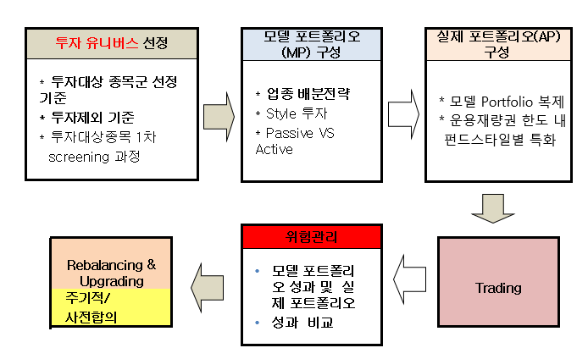
자산운용
선정기준(사례)
재무 건전성(시가총액, 자본금,등)
안정적 수익
수년간의 배당실적
수익의 성장(ROE> 요구수익률 + 알파)
적정한 PER(3년 평균 15이하)
PBR 1.5배 이하
적당한 다양성 가지되 너무 많지 않게(10~30종목)

Slide 12

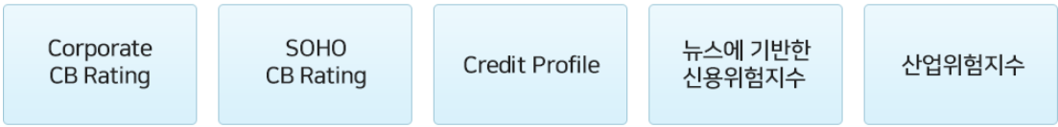
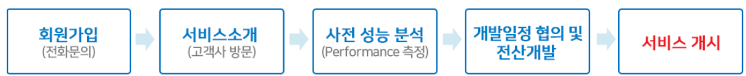
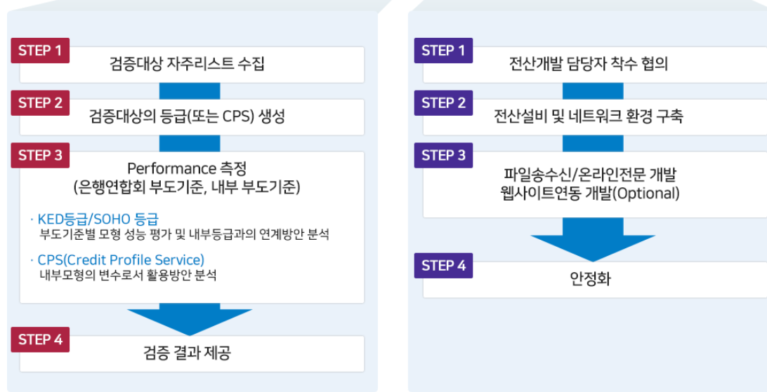
빅데이터 분석정보 서비스:여신심사 사후관리 활용
신용평가 의사결정 지원, 조기경보 의사결정 지원 등에 활용할 목적으로 KED DB 등을 가공하여 신용정보주체의 위험관리에 유용한 정보를 생산·제공 및 위험관리정보의 사전 유용성, 사후 모니터링 분석 등을 제공하는 서비스를 통칭
http://www.kedkorea.com/si/SISIN05R0.do

Slide 13
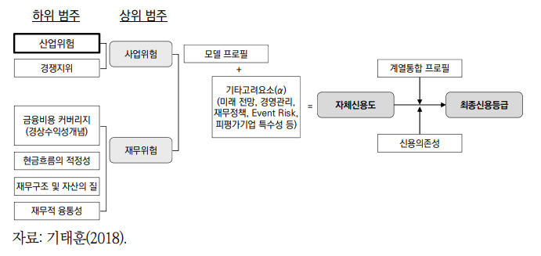
신용평가사 신용등급 도출 절차(NICE신용평가)

Slide 14
부실예측 목적?
- 여신관리
- 여신 일정 액 이상
- 1년 후, 2년 후 부도???
- 투자제외종목 선정
- 신용등급(점수)변화
- 가맹점 부도 예측
- 기타
?????
고려사항
:데이터수집이 가능한가?:

Slide 15
Project 점검사항 및 방법 및 절차 ( 프로젝트 기획서 작성)
문제 제기
: 현재 상황분석(배경) , 동기 → P 목적, 필요성
→
팀원 R&R 확정
2. 선행 연구
: 선행연구 사례, 연구자 주장(관심) 차별성, 기여효과
*발표
3. 문제 정의
: 선행연구 및 연구자 관심 정의 → 대립 가설 도출
→
연구계획서 작성 (*발표)
4. 연구설계
: 연구방법 설정
: 데이터 선정 , 표본, 표본추출방법, 교차 검증
: feature 선택 방법
5. 자료수집 및 데이터 전처리
: EDA, 결측치, 이상치 등
→
*탐색적 자료 분석 보고서
6. 분석방법(모델) 선택 + 실행
: 통계분석, ML , DL
중간 점검 (*전체 또는 개별발표)
→
*빅데이터 분석 모델 정의서
결과분석 도출 검증평가
: 분류모형 (CM), 예측모형(RMSE)
8. 연구결과→ 시사점, 기여효과, 한계점, 추가연구
→
최종보고서 * 발표

Slide 16
*탐색적 자료 분석 보고서
데이터 분석 목적 | 빅데이터 분석의 추진 배경 및 목적 기술
분석 데이터 대상 및 자료 출처 | 데이터 출처 및 추출 방법 기술(분석 대상의 비즈니스 요구 사항 기술 )
탐색적 데이터 분석 기법 | 탐색적 분석의 방법론과 절차 기술
탐색 결과 분석 | 탐색적 분석 결과의 요약 보고 시각화를 통한 다양한 관점의 결과 표현 필요시 이상치 제거
탐색적 분석 적용 방안 | 결과에 대한 적용 방안 기술 업종에 대한 구분 사유
기타 | 금융업종 구분 상장.비상장기업 외감기업, 비외감기업 구분

Slide 17
*빅데이터 분석 모델 정의서:예시(수정)
구분
모델 명칭
모델 설명
팀명
분석 요건
분석도구
수집데이터.수집처
분석방안
분석결과
활용방안

Slide 18
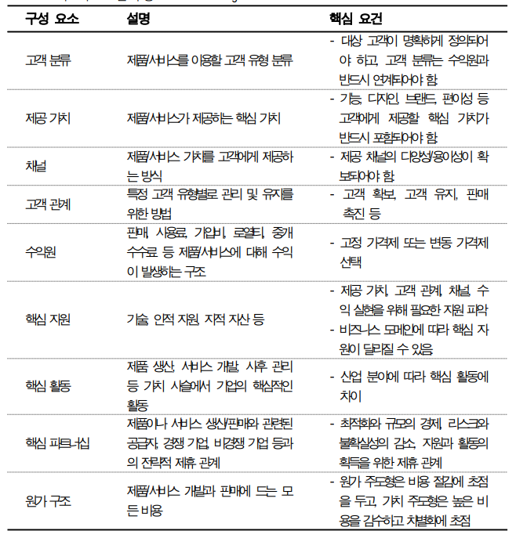
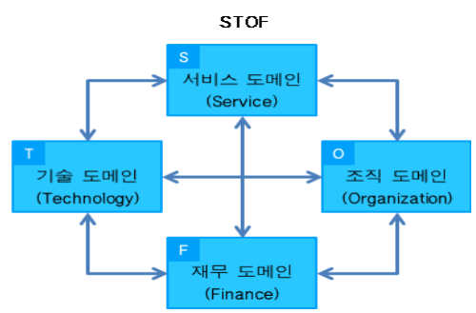
참고: 비즈니스 모델 구성 요소- 9 Building Blocks
비즈니스 모델 접근법 - STOF

Slide 19
빅데이터 비즈니스의 핵심 성공 요인
빅데이터 분석 목적, 사용자, 활용 목적에 대하여 명확하게 정의한다.
데이터 볼륨보다는 가치 창출 관점에서의 검토가 필요하다
업무 전문가의 참여가 필수적이다
분석 목적에 따라 분석 모델을 정의한 후 분석 인프라 요건을 검토한다
분석 모델 개발, 분석 시스템 구축 후 지속적으로 주기적인 모델 유의 변수를 모니터링하고 정제한다
Start Small: 작은 규모로 시작하고, 성공 사례를 공유하고 확장하는 형태로 추진한다

Slide 20
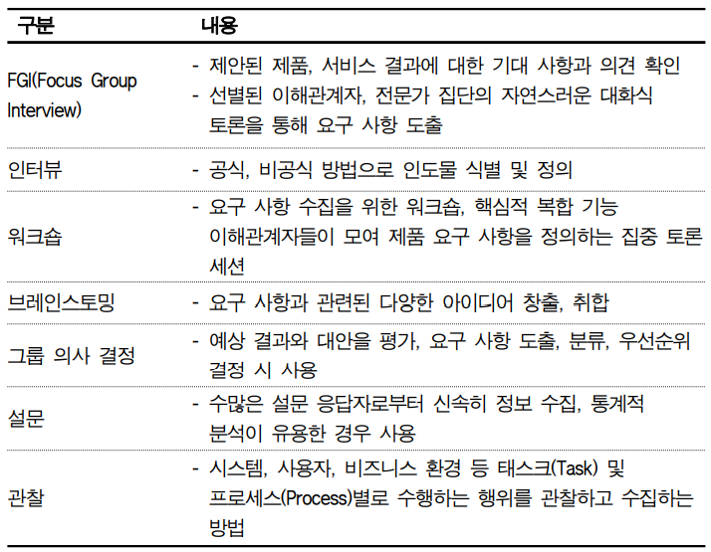
PROJECT 요구사항 수집(점검)

Slide 21
선행연구
거인의 어깨에 올라서서 더 넓은 세상을 바라보라 - 아이작 뉴턴
구글링 : 키워드 검색
국내 연구자료 : KISS, DBPIA, RISS, KSCI
해외연구자료 :
: SCI (과학논문인용 색인 [Science Citation Index, SCI],
: SCIE( Science Citation Index Expanded)
해외연구자료 검색싸이트 : ProQuest , EBSCOhost
https://scholar.google.co.kr/schhp?hl=ko
https://kiss.kstudy.com/search/sch-result.asp
https://www.dbpia.co.kr/
riss.kr/index.do (KERIS )
https://www.kci.go.kr/kciportal/main.kci

Slide 22
선행연구 : 참고 논문 리스트(팀별 1개 선정)
LIST-1
*Beaver, W. H. (1966), “Financial Ratios as Predictors of Failure,” Journal of Accounting Research, 4, 71-111
*Altman, E. I. (1968), “Financial Ratios, Discriminant Analysis and the Prediction of
*Altman, E. I. (1993), Corporate Financial Distress and Bankruptcy: A Complete Guide to P redicting and Avoiding Distress and P rofiting from Bankruptcy, Second Edition, New York: John Wiley and Sons In
*Merton, R. (1973), “On the Pricing of Corporate debt: The Risk Structure of Interest Rates", Journal of Finance, Vol. 29, No. 2, pp.449-470.
*Ohlson, J. A. (1980), “Financial Ratios and the Probabilistic Prediction of Bankruptcy,” J ournal of Accounting Research, 18(1), 109-131
*부실기업의 재무적 특정에 관한 연구士 A Study on Financial Characteristic of Failed Firms 이 상 봉 (2013)
**빅데이터와 인공지능 기법을 이용한 기업 부도예측 연구 최정원* 오세경** 장재원***(텍스트마이닝)
** 박종원․안성만 (2014), “재무비율을 이용한 부도예측에 대한 연구: 한국의 외부감사대상기업을 대상으로,” 경영학연구, 제43권 제3호, 639-669. 2014
** 최정원․한호선․이미영․안준모 (2015), “텍스트마이닝 방법론을 활용한 기업 부도 예측 연구,” 생산성논집, 제29권 제1호, 201-228
**딥러닝 시계열 알고리즘 적용한 기업부도예측모형 유용성 검증* 차성재 ㈜에이젠글로벌, 연구원 (sungjae.cha@aizen.co) 강정석
** 시계열 예측을 위한 LSTM 기반 딥러닝: 기업 신용평점 예측 사례 1) 이현상* ․오세환* -정보시스템연구 제29권 .2020.29.1.241 한국정보시스템학회 2020년 3월, pp. 241～265 – 241

Slide 23
선행연구 : 참고 논문 리스트(팀별 1개 선정)
LIST-2
** Bankruptcy Prediction Using Deep Learning Approach Based on Borderline SMOTE Salima Smiti1 & Makram
-Springer Science+Business Media, LLC, part of Springer Nature 2020
** 변수 및 표본 특성의 차이에 따른 건설기업 부도 머신러닝 예측모형 정확도 비교 2019 김민규
** 머신러닝 기반 기업부도위험 예측모델 검증 및 정책적 제언: 스태킹 앙상블 모델을 통한 개선을 중심으로 2020
엄하늘, 김재성, 최상옥
https://www.dbpia.co.kr/Journal/articleDetail?nodeId=NODE10708468
** 딥러닝 기반 부실기업 예측모형에 관한 연구
https://www.earticle.net/Article/A403288
** 기계학습 기반 기업신용정보 분석을 통한 채무불이행 예측
*** SVM 활용한 기업부도 예측 박정민 , 김경재, 한인구
***신용카드 매출정보를 이용한 SVM 기반 소상공인 부실예측모형 윤종식 ⋅권영식 ⋅노태협
***기계학습을 이용한 저축은행 부실예측 모형 검증 이경수 임희석 2018
*** RNN(Recurrent Neural Network)을 이용한 기업부도예측모형에서 회계정보의 동적 변화 연구 2017
권혁건 이동규 신민수
*** 딥 러닝을 활용한 재무제표 상 회계부정 탐지기법 연구 2018. 강호종
*** 생존분석과 KMV모형을 이용한 기업 부도 예측 2009 최정원
*** 비재무정보를 이용한 창업기업의 부실요인에 관한 실증연구 벤처창업연구
*** 옵션모형을 이용한 은행부실의 조기경보모형 구축 전 선 애* ․ 김 봉 한
*공통 논문, ** 발표 선택 논문 , *** 참고 논문

Slide 24
선행연구 : 참고 논문 리스트(팀별 1개 선정)
LIST-3
*** https://www.kci.go.kr/kciportal/ci/sereArticleSearch/ciSereArtiView.kci?sereArticleSearchBean.artiId=ART002392396
KOSDAQ 시장의 관리종목 지정 탐지 모형 개발
*** https://scholarworks.bwise.kr/ssu/handle/2018.sw.ssu/42158
감사의견, 감사법인 및 기업부실리스크의 예측
***상호저축은행 재무건전성 평가지표로서 BIS비율
https://www.dbpia.co.kr/Journal/articleDetail?nodeId=NODE10671280
***저축은행 부실예측 모형의 머신러닝 기법으로의 전환과 예측력 개선의 주요 요인
https://papers.ssrn.com/sol3/papers.cfm?abstract_id=3995096
https://www.dbpia.co.kr/Journal/articleDetail?nodeId=NODE07001150
***부실예측모형의 예측력 비교 - 판별분석모형 및 로짓분석모형을 중심으로
*공통 논문, ** 발표 선택 논문 , *** 참고 논문

Slide 25
팀별 발표
논문 선정
- List 내에서 선택(** 표시 중) , 자유 선정 가능 : 사전에 조율
2. 발표 형식 및 발표자료
: 자유
3. 발표 내용
- 팀 소개 (R&R_
- 논문 선정 이유
- 데이터 관련 : 데이터 수집 가능 여부 , 대상기업 선정 , 대상 기간 , 데이터 분할
- 데이터 전처리 과정
- 관련 선행연구 : 학회지 등
- 분석 전 탐색과정(기초통계량, 상관계수 등)
- 분석방법(다수방법 비교의 경우 소개)
- 실증결과 및 검증 ( 분석방법에 따른 검증평가)
- 기여효과
- 한계점(저자/발표자)

Slide 26
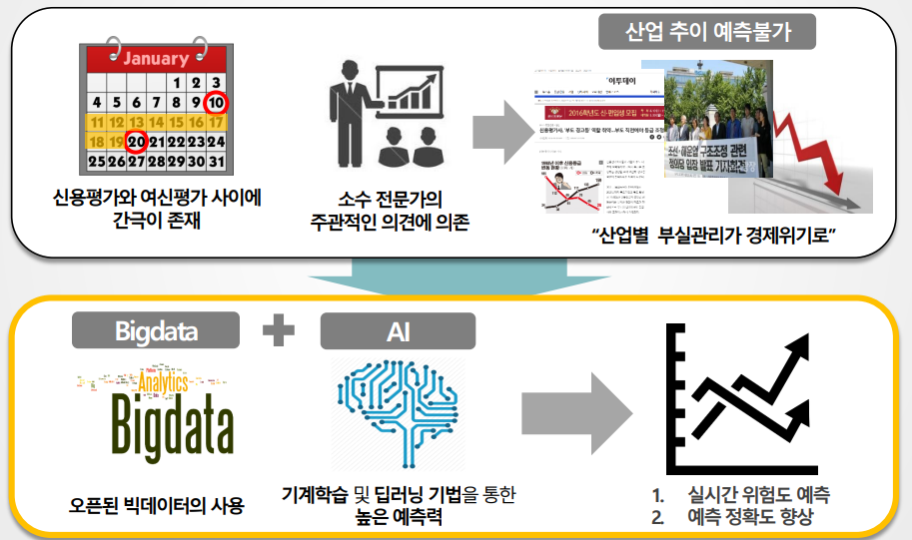
현재 신용위험 예측 한계
정기공시 : 사업보고서, 반기, 분기
시장가격
은행 여신관리 한계

Slide 27
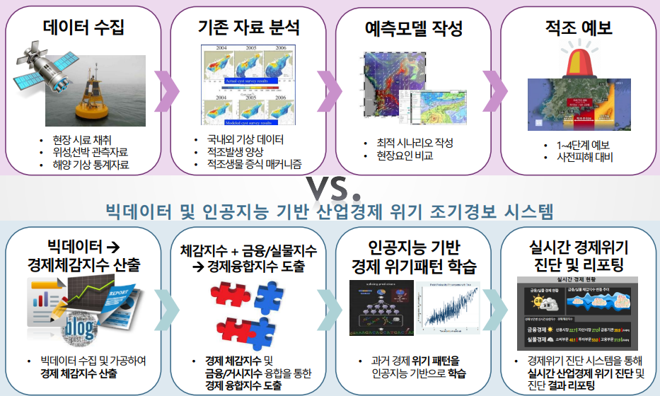
사회 : 조기경보 시스템
자료: 고려대 김창헌교수

Slide 28
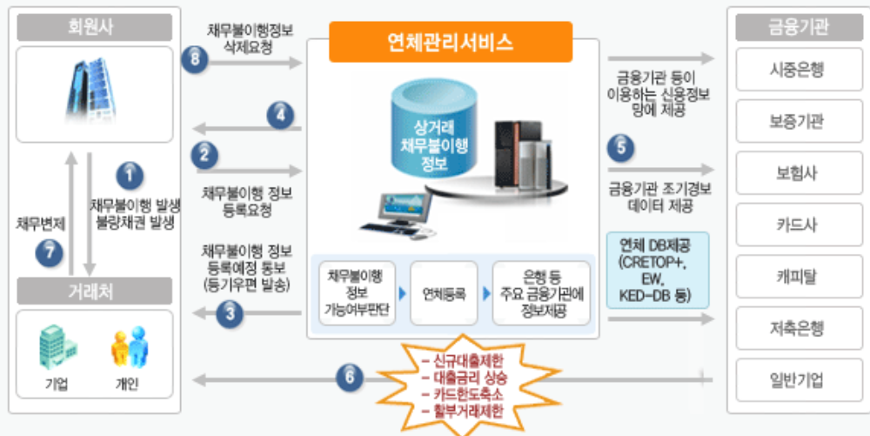
한국기업데이터 : 연체관리 사례
https://www.kedcrenet.com/sv/SVCOM01R0.do#

Slide 29
Data 수집
AI needs Data, Data needs AI (Informatica World Conference 2019)
상장회사협의회
Kocoinfo (TS2000), 공시정보
재무정보 일괄다운로드
https://opendart.fss.or.kr/disclosureinfo/fnltt/dwld/main.do
1. kis value
2.금융감독원 회계포탈
https://acct.fss.or.kr/fss/acc/
www.fsc.go.kr 금융감독위원회
2. www.fss.or.kr 금융감독원
3. www.kicpa.or.kr 한국공인회계사회
4. www.riss4u.net 한국교육학술정보원의 학술연구정보서비스
5. www.kasb.or.kr 한국회계기준원

Slide 30
데이터 특징 : Designed Experimental Data
일반적으로 데이터분석에 사용되는 대부분의 데이터는 설계된 실험 데이터
(Designed Experimental Data)
샘플을 통해 원인을 명확하게 식별(Identification)하는 것이 가능한 문제인가?
식별하기 어려워 우리가 가진 정보의 한계로 인하여 연관성(Correlation)만을 살펴보는 것이 최선인가?

Slide 31
표본 기업 선정 유의사항
상장기업 VS 비장상기업 + 데이터 준비 (상장폐지기업) 부실기업으로 전처리 필요함)
(상장기업의 경우도 시장별: 코스피시장, 코스닥시장 )
외감기업VS비외감기업
금융업 VS 비금융업
섹터별/ 업종별로 세분화
=➔ TS 2000참조
비상장기업을 표본에 포함시키는 것은 비상장기업의 재무자료 신뢰성 문제
→ 연구결과가 왜곡 가능성 존재
업종을 더미(dummy)변수로 처리 : 건설업종
기업규모와 부도확률간의 관련성을 통제하기 위해 총자산에 자연로그(ln)를 취한 값을 변수로 투입

Slide 32
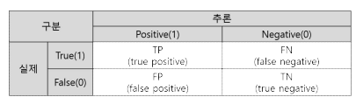
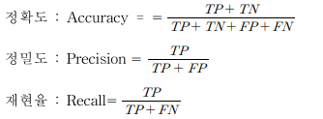
표본(sample) 기업수: 데이터 편향성( 불균형) 문제
정상기업수 1000개, 부도기업수 100개 인 경우
모두 정상기업이라고 판단 예측을 수행해도 정확도가 0.9
편중(bias) 이 심한 표본은 항상 예측 모형의 정확도 과대 평가 우려
균등 랜덤 ( 정상기업수 vs 부도기업수)
정상기업을 언더샘플링하여 부도예측모형에 학습시킨 결과가 예측표본의 예측력에 있어 다른 샘플링 결과와 큰 차이가 없다는 (Zhou, 2012)의 연구에 근거
→ 정상기업을 부도기업과 비슷한 비율로 랜덤하게 추출하여 데이터의 비율이 대칭되도록 하게 한다.?? (쌍대표본--.paired comparison test)
부실기업과 건전기업의 표본수를 동수로 하는 짝짓기 표본추출방법을 이용하는 경우에는
부실기업과 정상기업의 차이가 더욱 뚜렷해지고 모형자체의 예측력도 높게 나타나는 경향이 있다.
BUT 현실은?
→ 부실화되는 기업수가 정상기업의 수보다 훨씬 적은 현실과는 동떨어진 표본을 구성하게 되어 표본의 실제 예측력을 과대평가하게 된다. (2:1), (3:1), (4:1)
(분류모델 평가) Confusion Matrix
F1 score : 데이터의 비율 자체가 편향되어 있을 경우에도 모델의 추론능력을 신뢰성 있게 평 가할 수 있는 지표

Slide 33
데이터분석 목적 중요 : 재무비율 우선순위 (feature 선정)
활동성
분석
수익성
분석
성장성
분석
안정성
분석
시장가치비율
재고자산회전율
매출채권회전율
매입채무회전율
총자산회전율
비유동자산회전율
유동비율
부채비율
이자보상비율
차입금의존도
재무보상비율
매출액순이익률
자기자본이익률
총자본이익률
매출액증가율
총자산증가율
영업이익증가율
순이익증가율
PER -> PEGR
PBR + ROE
PSR
재무비율 변수는 선행연구에서 중요하다고 제시되었던 모든 변수를 포함하여 그 유의성을 검토
이를 근거로 분석방법에 의하여 예측모형에 이용될 수 있는 재무변수들을 선별
부실기업 판단을 위한 최종 재무 특성변수 확정

Slide 34
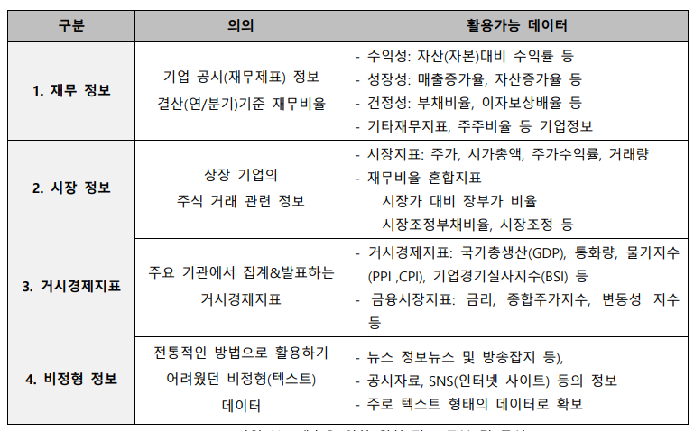
데이터분석 목적 중요 : 설명변수 (feature 선정)
-재무정보
-수익성지표,안정성지표,활동성,성장성지표,시장성지표 등
-비재무정보
-연혁,대표 경력, 기업명성, SNS등
-시장정보
: 주가 등
객관적 정보
적시성 낮다.
적시성(상장기업)
:자본가격(장부가격과시장가격 구분 평가)
경기민감업종

Slide 35
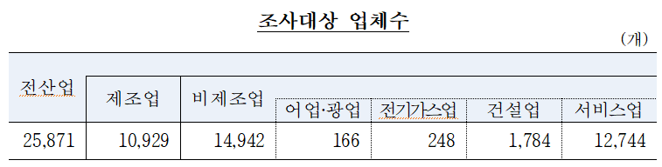
재무비율 비교 : 기준치?
2020년 기업경영분석 결과(BOK)
https://www.bok.or.kr/portal/bbs/P0000599/view.do?nttId=10067157&menuNo=200455&pageIndex=1
기업경영분석 결과(BOK)
BOK 매년조사 6월경 발표→ 은행 여신업체 신용조사시 업종별 표준비율로 활용
2021년 6월 3일 공보 2021-6-9호 보도자료
1. 조사목적
― 국내 비금융 영리법인기업의 경영성과를 신속히 제공하기 위해 국내 전체 영리법인기업을 대상으로 하는 기업경영분석 공표(10.27일 예정) 이전에「주식회사 등의 외부감사에 관한 법률」대상 법인기업(이하 “외감기업”)을 대상으로 경영분석 편제(2013년부터 외감기업을 대상으로 편제하였으며 그 이전에는 상장기업을 대상으로 편제)
2. 조사대상
― 조사기간 종료일까지 감사보고서를 공시한 외부감사대상 비금융 영리법인기업 중 아래 업체를 제외
<조사제외업체>
① 공공행정 및 사회보장행정, 임업, 수도사업, 금융보험업, 비사업지주회사, 보건·사회복지업, 협회 및 단체, 특수목적회사(SPC, PFV) 등 제외업종 영위업체
② 결산월이 1~11월인 업체
③ 감사의견 거절 업체
④ 기타 : 공시재무제표 오류, 재무제표 누락 업체, 매출액이 (-)인 업체, 2019년 이후 설립한 업체 등

Slide 36
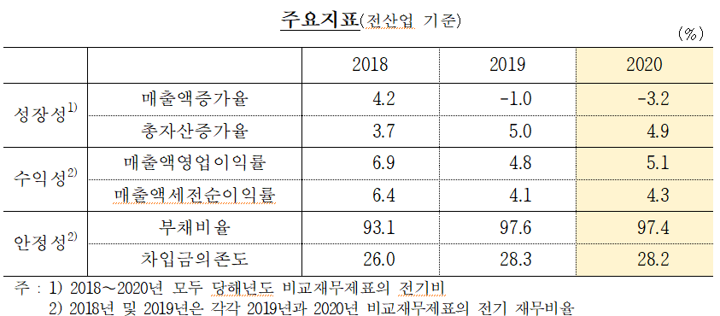
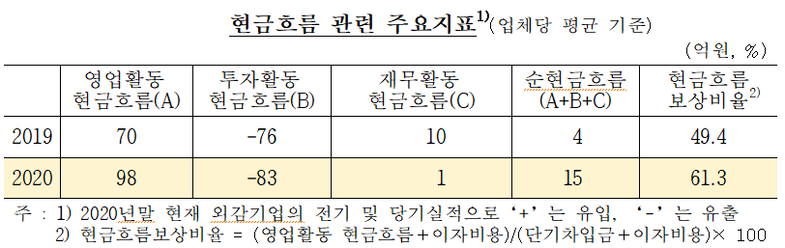
2020년 기업경영분석 결과(BOK)
2021년 6월 3일 공보 2021-6-9호 보도자료

Slide 37
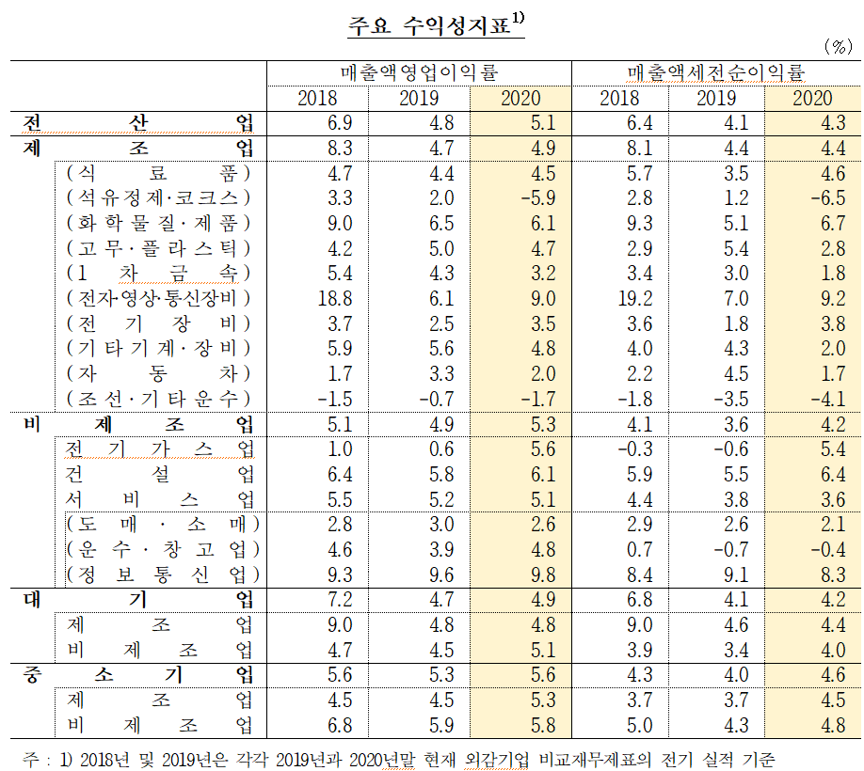
2020년 기업경영분석 결과(BOK)
2021년 6월 3일 공보 2021-6-9호 보도자료

Slide 38
2020년 기업경영분석 결과(BOK)
주요 경영지표
 | 업 종 별 | 전산업(ALL) |  | 제조업(C) |  | 비제조업(Z) |  | 대기업 |  | 중소기업
 | 지 표 | 2019 | 2020 | 2019 | 2020 | 2019 | 2020 | 2019 | 2020 | 2019 | 2020
성장성 지표 (%)
 | 총자산증가율¹⁾ | 4.98 | 4.92 | 3.16 | 4.82 | 7.04 | 5.01 | 4.61 | 4.49 | 6.35 | 6.33
 | 유형자산증가율¹⁾ | 7.09 | 3.46 | 2.71 | 3.33 | 12.35 | 3.59 | 7.28 | 2.25 | 6.45 | 7.31
 | 매출액증가율²⁾ | -0.96 | -3.16 | -2.27 | -3.62 | 0.76 | -2.61 | -1.54 | -4.32 | 1.49 | 0.78
수익성 지표 (%)
 | 총자산세전순이익률 | 3.15 | 3.14 | 3.60 | 3.43 | 2.64 | 2.84 | 3.24 | 3.05 | 2.81 | 3.42
 | 매출액세전순이익률 | 4.08 | 4.32 | 4.44 | 4.41 | 3.64 | 4.21 | 4.09 | 4.22 | 4.03 | 4.64
 | 매출액영업이익률 | 4.80 | 5.06 | 4.74 | 4.87 | 4.86 | 5.28 | 4.66 | 4.90 | 5.27 | 5.57
 | 매출액순이익률 | 2.97 | 3.18 | 3.30 | 3.32 | 2.58 | 3.01 | 3.03 | 3.14 | 2.78 | 3.30
 | 자기자본순이익률(ROE) | 4.43 | 4.55 | 4.35 | 4.24 | 4.57 | 5.03 | 4.35 | 4.17 | 4.85 | 6.29
 | 매출원가/매출액 | 80.08 | 79.06 | 82.78 | 81.93 | 76.86 | 75.67 | 80.95 | 79.85 | 77.14 | 76.53
 | 금융비용/매출액 | 1.30 | 1.29 | 0.83 | 0.79 | 1.88 | 1.89 | 1.09 | 1.07 | 2.03 | 2.00
 | 차입금평균이자율 | 3.78 | 3.32 | 3.46 | 2.98 | 3.99 | 3.52 | 3.70 | 3.16 | 3.95 | 3.65
 | 이자보상비율 | 367.64 | 391.49 | 574.74 | 616.41 | 258.78 | 280.11 | 427.37 | 457.03 | 259.23 | 278.64
엑셀 data 공유할것!
4

Slide 39
기업분석 시각
거래소 상장기업 분석사례 살펴보기
(삼성전자)
재무비율 정보(구글)
별도자료(pdf)

Slide 40
상장기업 신용등급(기업어음, 회사채) 현황)
유가증권시장 신용등급 사례
코스닥기업 신용등급 사례
별도자료(pdf)
TS2000 자료 활용

Slide 41
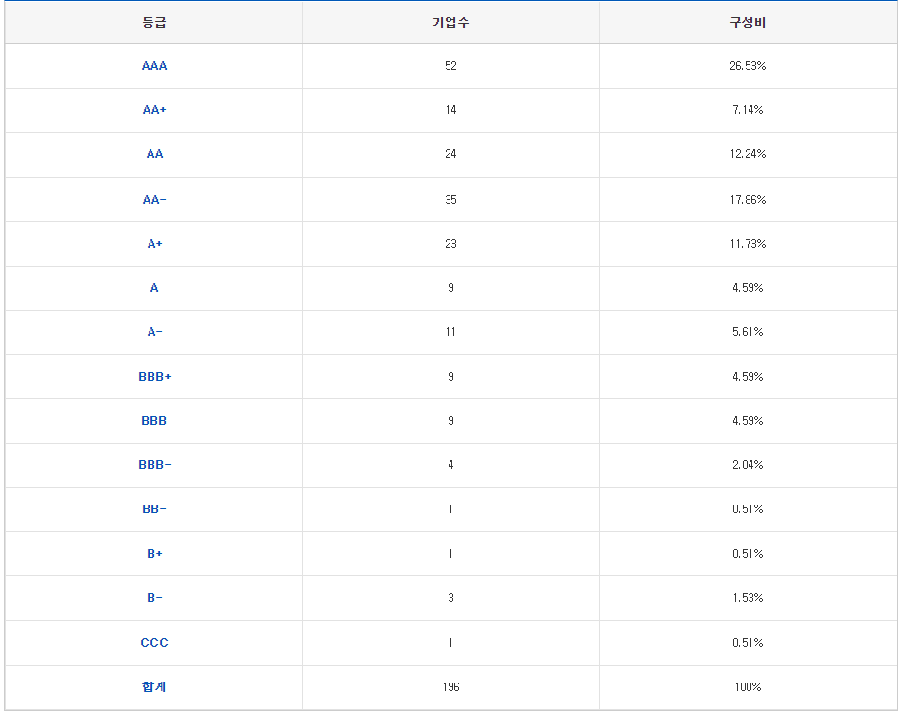
NICE신용평가
https://www.nicerating.com/disclosure/corporateCreditGrade.do?cmpCd=&cond1=RANK&cond2=NOTCH_GUBUN

Slide 42
NICE신용평가
https://www.nicerating.com/disclosure/corporateCreditGrade.do?cmpCd=&cond1=RANK&cond2=NOTCH_GUBUN

Slide 43
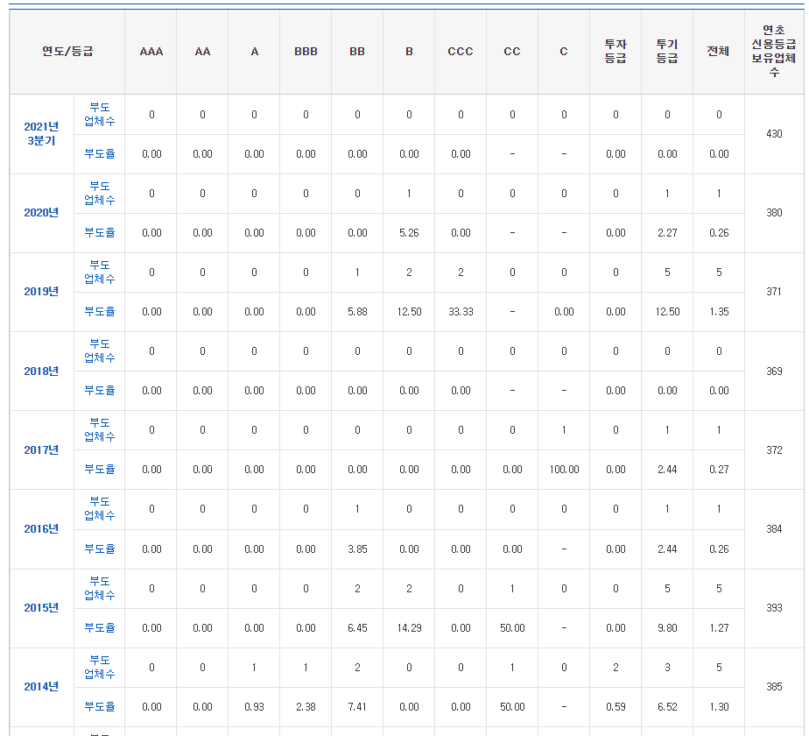
NICE신용평가
https://www.nicerating.com/disclosure/yearDefaultRates.do
부도의 정의 : 원리금의 적기상환이 이루어지지 않거나 기업회생절차, 파산절차의 개시가 있는 경우로 한다. [금융투자규정 제 8-19조의 9 3의2]

Slide 44
부도예측 방법 비교
재무제표분석（financial statement analysis）
기업부실예측 기본 분석방법
기업의 재무제표가 그 기업의 경영성과와 재무상태를 정확히 반영한다는 가정 (기업가치와 시장가격은 다르다)
기업의 수익성·안정성, 활동성, 성장성·재무구조 등에 관한 각종 재무비율을 분석
정상기업과 부실기업을 판별 → 기준점 설정 → 새로운 특정기업의 부실 가능성을 예측하는 방법
현금흐름분석（cash flow analysis）
기업 도산원인 : 최종적인 도산원인은 기업의 채무불이행.
기업의 장단기 현금흐름 추이를 관찰한 결과 현금유출이 현금유입보다 지속적으로 많을 것으로 전망되는 기업은 부실가능성이 높은 기업이라고 판단할 수 있다는 관점에서 부실을 예측하는 방법
증권시장 정보분석（market information analysis）
상장기업의 경우 기업 부실화에 관한 정보가 주가에 즉시 반영→ 도산발생시점 수개월 전에 이미 주가가 하락하는 경우가 많거나, 부실화가 예상되면 채권등급을 낮추어 발표하게 된다.
증권시장정보는 재무제표(F/S) 정보에 비하여 적시성이 높으므로 재무제표 정보를 보완하므로 이런 관점에서 부실을 예측하는 방법
4. 경영전략분석（corporate strategy analysis）
경영자의 경험, 기업의 경쟁환경, 기업 업종의 성장가능성, 국내외 경제환경 변화 등 기업내외의 환경 부실화의 원인이 될 수 있다. 환경변화에 대응하기 위한 기업의 장단기 전략을 분석하고 이들 전략이 환경변화에 적절히 대응할 수 있도록 마련되었는가를 살펴봄으로써 부실화의 가능성을 예상하는 방법

Slide 45
부도예측모형이 갖추어야 할 일반적인 속성
<출처>Kocagil, E. Ahmet, Jean Rhee, Jeff Bohn, & Shota Ishii, “Moody's RiskCalc
for Private companies: Korea,” Moody's Investors Service, May 2003.
― 부도예측모형이 사용가능하기 위해서는 다음 4가지 조건을 충족시켜야 함
(1) 모형을 이해하기가 용이하여야 함 : 최고경영층은 물론 실제 심사 업무를 담당하는 심사역은 부도예측모형의 설명변수, 작동 방식 등을 이해하고 있어야 함. 모형에 대한 이해가 부족할 경우 모형의 결과값을 적절하게 해석하기가 현실적으로 곤란함
(2) 모형의 예측력이 높아야 함. : 부도예측모형의 예측력이 낮을 경우 실제 신용공여 심사시 이용할 수 없음
(3) 모형의 유효성이 검증되어야 됨. : 모형 개발시 이용된 표본 뿐만 아니라 표본외 샘플을 대상으로도 모형의 유효성이
검증됨으로써 모형의 안정성과 정확성이 확인되어야 함 (평가검증)
(4) 부도예측 모형은 부도확률(PD)에 매핑될 수 있어야 함 : 매핑이 불가능한 부도예측 모형도 신용을 공여하거나 거절하는 경우에 이용될 수 있음. 부도확률로 매핑되지 않은 모형의 경우에는 대출금리 결정이나 금융기관의 자기자본 설정을 위한 모형으로 이용하기에는 곤란함

Slide 46
부실(부도)의 정의
부실 정의/ 접근방법
▶ 개념 : 기업이 경제적 실패 / 지급불능(default) 상태에 있거나 법원에 의해 파산선고를 받은 경우.
▶ 경제적 실패 :
▷ 총수익 < 총비용 : 순손실이 발생한 경우
▷ 투자수익률 < 자본비용 : (총자산영업이익률+평균성장률) < 가중평균자본비용
이론적으로는 총수익과 총비용을 비교하는 것보다 투자수익률과 자본비용을 비교하는 것이 더 정확한 방법.
왜냐하면 기업의 부실화는 궁극적으로 영업활동의 부실화를 의미하므로 기업부실화는 영업활동을 통해 벌어드린 수익성이 최소한도로 요구되는 자본비용을 초과하느냐의 여부로 판정되어야 하기 때문이다.
▷ 투자수익률 < 업종평균투자수익률
이 방법은 산업내에서 특정 기업의 위치를 파악하여 경제적 실패 여부를 판정하는 방법이다. 기업의 투자수익률이 동일업종 평균치보다 낮다는 것은 그 기업이 평균적으로 경제적 실패에 있음을 보여주는 간접적인 징후이다.
▶ 지급불능
▷ 기술적 지급불능 : 현금이 일시적으로 부족하여 채무를 변제할 수 없는 경우.
채권의 회수, 추가적 차입 등을 통해서 해결
▶ 신용평가사
“부도”는 원리금의 적기상환이 이루어지지 않거나 기업회생절차, 파산절차의 개시가 있는 경우를 포함
(금융투자업규정 제8-19조의 9 제3항 2호) ➔ D등급

Slide 47
부실의 정의
상장기업의 경우
상장폐지여부
(연구논문 사례)
첫째, 유가증권 상장규정제80조(주권의 상장폐지기준)에 해당하는 사유 중 실질적인 요건 미달에 해당되어 영업활동이 정지된 기업,
둘째, 최종부도발생 기업 또는 은행과의 거래가 정지된 기업,
셋째, 회사정리절차개시에 해당되어 관리대상종목으로 지정된 기업이나 상장폐지 기업 등을 포함하는 것
연구에서 이용할 부도의 정의 : 실적부진의 사유로 상장폐지가 일어난 경우를 부도로 정의
: 부도발생, 화의절차개시신청, 회사정리절차 개시신청, 감사인의 의견 거절, 은행거래 정지
상장폐지요건
http://listing.krx.co.kr/contents/LST/04/04010500/LST04010500.jsp
관리종목 요건 - 상폐요건

Slide 48
부실(도산: failure) 정의 : 선행 연구 사례
Beaver(1966)
지급기일이 도래한 경제적 채무를 이행할 수 없는 상태를 도산(failure)으로 정의
"Failure" is defined as the inability of a firm to pay its financial obligations as they mature.
구체적으로 파산(bankruptcy), 회사채채무불이행(bond default), 우선주에 대한 배당지급불능(nonpayment of a preferred stock dividend) 등을 부도에 포함
Deakins(1972)
파산, 지급불능을 경험했거나 청산된 기업으로 도산을 정의
Altman(1983)
경제적 측면에서 위험보상을 고려한 투하자본의 이익률이 유사투자안의 일반적인 이익률보다 계속해서 낮은 상태, 즉 도산을 부도로 정의
Weston & Brigham(1982)
경제적 실패(economic failure)와 기술적 지급불능(technical insolvency), 파산(bankruptcy)으로 나누어 설명
4

Slide 49
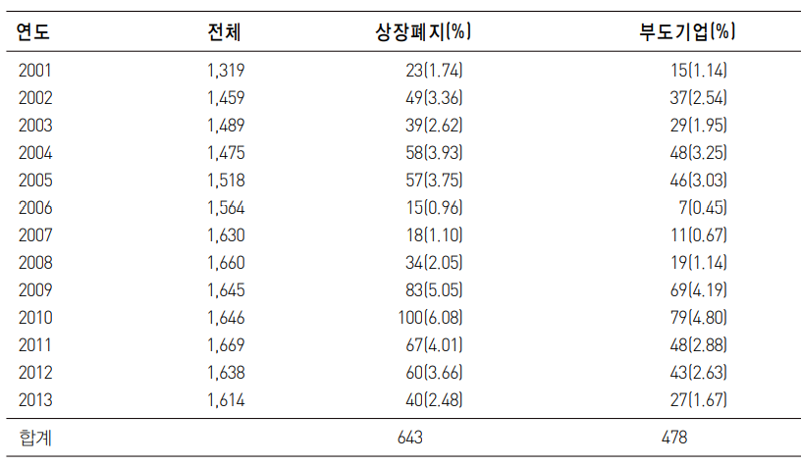
연도별 전체, 상장폐지 및 부도기업 추이
재무연구 제28권 제4호 (2015년 11월) 625 회계정보와 시장정보를 이용한 부도예측모형의 평가 연구
2001년부터 2013년까지 전체 상장기업, 상장폐지기업, 그리고 부도기업 수를 보고(금융업종을 제외)
본 연구에서 부도기업은 실적부진의 사유로 상장폐지된 기업을 말한다. ( ) 내는 전체기업 수 대비 비중을 나타낸다
한국거래소 상장폐지 기업 추이 (최근 10년)
유가증권시장 : KOSPI
코스닥시장
→ 표본수 선정에 주의 할 것

Slide 50
사례) 코스닥상장기업 : 상장폐지 사유?
경영위험
(Management Risk)
재무위험
(Financial Risk)
기업
위험
영업위험
(Business Risk)
산업위험
(Industry Risk)

Slide 51
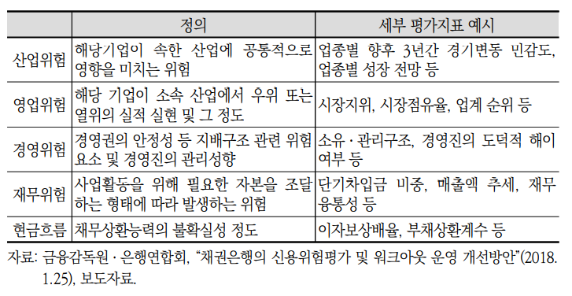
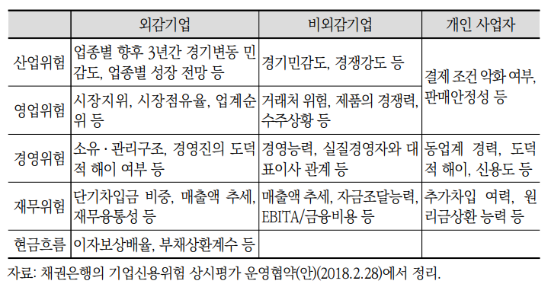
부실 다양한 과점 : 채권은행
채권은행의 상시구조조정 절차를 밟기 위한 신용위험평가는 일정한 정량지표를 기준으로 세부 평가 대상 기업을 선정하고, 이들 세부 평가 대상 기업들은 평가 모형을 통해 4등급(A-D 등급)으로 분류
세부 평가는 산업위험, 영업위험, 경영위험, 재무위험, 현금흐름 등 5대 평가 부분에 대해서 각각 평가 후 이들 평가 결과를 종합
‘기업구조조정 촉진법’ 부실징후 기업
부실징후기업 세부평가(3개중 1개 이상 해당기업)
회계연도를 기준으로 최근 3년간 연속하여 영업활동 현금흐름이 부(-)인 기업.
회계연도를 기준으로 최근 3년간 연속하여 이자보상배율이 1.0 미만 기업.
회계연도를 기준으로 최근 자본총계가 부(-)인 기업.
세부 평가의 5대 평가부문 정의 및 세부 평가지표 예시 (신용공여액 500억 원 이상 기업)
신용공여액 500억 원 미만 기업의 세부 평가 기준

Slide 52
부실 다양한 관점 : 채권은행
평가 등급
평가위원회에서는 신용위험평가위원회 의결 및 기업의 이의 제기 절차를 거쳐 세부 평가 대상 기업의 최종 등급을 4개 등급(A-D등급)으로 결정
A등급: 정상적인 영업이 가능한 기업
B등급: 부실징후 기업이 될 가능성이 큰 기업
C등급: 부실징후 기업에 해당하며 경영정상화 가능성이 있는 기업
D등급: 부실징후 기업에 해당하며 경영정상화 가능성이 없는 기업
채권은행의 신용위험평가 결과
C등급 기업은 채권은행이 워크아웃 부실징후 산업ㆍ기업의 식별에 관한 연구 등을 추진하고,
D등급 기업은 법원의 회생절차 등을 진행

Slide 53
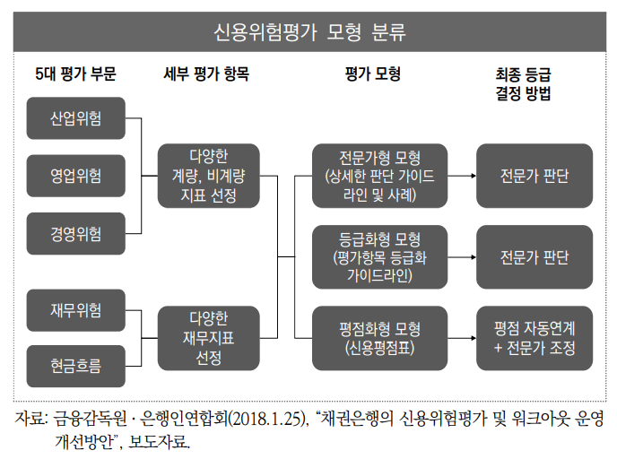
신용위험평가 모형
금융감독원ㆍ은행연합회(2018. 1.25), “채권은행의 신용위험평가 및 워크아웃 운영 개선 방안”, 보도자료 참조.

Slide 54
부실 다양한 관점 :
BOK 부실징후기업 & 한계기업 정의
부실징후기업
‘이자보상배율이 당해 연도 100% 미만인 기업
한계기업
‘3년 연속으로 이자보상배율이 1 미만인 기업’
(BOK금융안정보고서)

Slide 55
구조조정 관련법에의 구조조정 대상 기업 혹은 부실징후 기업
(1) ‘산업발전법’상 기업구조조정 대상 기업
① 완전자본잠식 기업: 재무제표상 자본금의 총계가 납입자본금보다 적은 기업으로서 경영정상화가 필요한 기업(산업발전법 시행령 제 12조 1항).
② 과다 부채비율 기업: 부채비율이 업종별 평균 부채비율의 1.5배를 초과하는 기업(산업발전법 시행령 제12조 2항).
③ 사업 전환 필요기업: 사업 전환 등을 위하여 자산 또는 영업의 매각 등이 불가피하다고 인정되는 기업(산업발전법 시행령 제12조 3항).
④ 전년 대비 매출액 감소 기업: 어음의 부도, 외상 매출금 또는 수출대 금의 미회수, 보증채무의 이행 등으로 인한 손실액이 직전 사업연도 매출액의 100분의 5 이상인 기업(산업발전법 시행령 제12조 4항).
⑤ 회사채 투자 부적격 기업: 신용평가회사 둘 이상으로부터 회사채 투자부적격 등급을 받은 기업(산업발전법 시행령 제12조 5항)
⑥ 2년 연속 영업손실 기업: 사업연도 말 재무제표에 따른 영업 손실이 최근 2년간 연속하여 발생한 기업(산업발전법 시행령 제12조 6항). ⑦ 무역 조정지원기업: 무역조정지원기업으로서 구조조정을 할 필요 가 있다고 인정되는 기업(산업발전법 시행령 제12조 7항).
(2) ‘기업구조조정촉진법’상 부실징후 기업
“부실징후 기업”이란 주채권은행이 신용위험평가를 통해서 통상적인 자금차입 외에 외부로부터 추가적인 자금 유입 없이는 금융채권자에 대 한 차입금 상환 등 정상적인 채무이행이 어려운 상태(이하 “부실징후”라 한다)에 있다고 인정한 기업을 말한다(기업구조조정촉진법 제2조 7항)
(3) ‘기업활력 제고를 위한 특별법’상 과잉공급 산업에 속한 기업
‘기업활력제고를 위한 특별법’에서는 과잉공급 산업에 속해 있는 기 업이 사업재편 및 사업혁신을 모색하고 생산성 및 재무구조 향상을 도 모하는 경우 사업재편 지원을 하도록 되어 있다. ‘

Slide 56
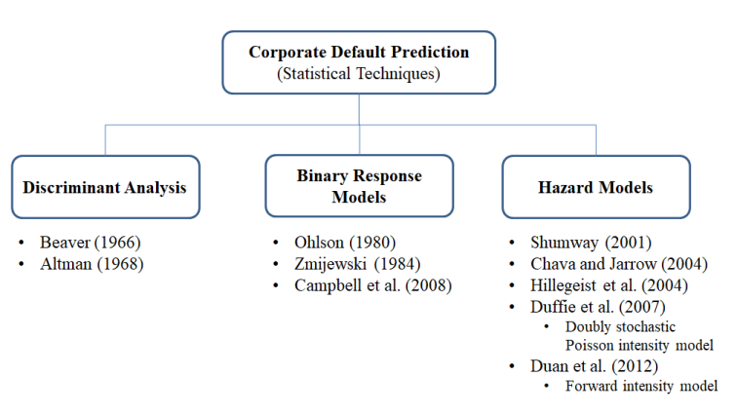
부도예측모형 연구 : 통계분석
정보의 원천(information source) 기준
회계모형(accounting-based model) 또는 재무 정보
시장모형(market-based model)
헤저드모형 : 회계정보와 시장정보를 통합
Cox-PH Hazard
공변량의 특성에 따른
생존기간 예측 모형
로지스틱 회귀분석 (Logit)
金融工學硏究, 제18권 제3호 (2019. 9.) 131～152 내용 수정

Slide 57
W.H. Beaver 예측모형(1966)
Financial Ratios As Predictors of Failure Author(s): William H. Beaver Source: Journal of Accounting Research , 1966, Vol. 4
단변량 부실예측에 의해 부도기업과 비부도기업 비교 분석 : 재무비율 변수 1개씩 만 갖고 부도 여부 판단
-Beaver 부도 정의 : 지급 채무 만기 시 지급해야 할 재무적 채무에 대한 지급불능으로 파산, 채무불이행, 당좌차월, 그리고 우선주배당 미지급과 같은 경제적 사건이 있는 기업을 의미
1954년~1964년 사이에 부도가 일어난 79개 기업을 표본으로 추출하였으며, 이에 대응하는 비부도기업을 추출
표본으로 선정된 79개 부도기업은 38종류의 업종으로 구성되어 있으며 파산한 기업이 59개 기업, 우선주에 대한 배당 미지급 기업이 16개 기업, 채무불이행기업이 3개 기업, 당좌차월 기업이 1개 기업 (동일 업종에서 비교)
Beaver가 연구에 사용한 재무비율은 문헌에 많이 나타나고 있는 재무비율과 과거의 연구에서 유용성이 입증된 재무비율 그리고 현금흐름개념을 중시한 재무비율 등 세 가지 기준에 의하여 30개 재무비율을 선정
선정된 30개의 비율은 ①현금흐름비율(4개 비율) ②순이익비율(4개 비율) ③부채 대 총자산비율(4개 비율) ④유동부채 대 총자산비율(4개 비율) ⑤유동자산 대 유동부채비율(3개 비율) ⑥회전율(11개 비율)의 6개 집단 구분
선정된 재무비율 부도나기 전 5년간의 재무제표자료를 이용하여 분석을 실시한 결과
① 현금흐름 대 총부채비율 ② 순이익 대 총자산비율 ③ (총부채 + 우선주) 대 총자산비율 ④ 운전자본 대 총자산비율 ⑤ 유동비율 ⑥ 지급여유도의 비율이 평균값 차이
→ 1) 현금흐름 대 총부채비율 활동성 2) 순이익 대 총자산비율은 부도하기 5년 전부터 특히 눈에 띄는 차이
검증표본에 대한 오류율이 1차년도 부터 5차년도 까지 각각 13%, 21%, 23%, 24%, 22%로 나타났다. 위의 6개의 재무비율이 부도기업과 비부도기업 사이에 현저한 차이를 나타냈다는 것을 보여준 후 이원분류법을 사용하여 표본기업들에 대한 비율을 크기순으로 배열하고 부도기업과 비부도기업을 가장 잘 판별해 주는 최적판별점을 시행착오의 과정을 거쳐 구하였다.
→ Beaver의 연구는 최초로 재무비율을 이용하여 기업 부도를 예측했다는 점에서 의의
→ 단일변수로만 분석했다는 면에서 한계가 있다.
단변량예측이 어느 정도의 예측력을 지닐 수 있는가에 대한 의문이 제기될 수 있으며 이와 같은 한계를 극복하려는 시도가 Altman에 의해서 이루어졌다.

Slide 58
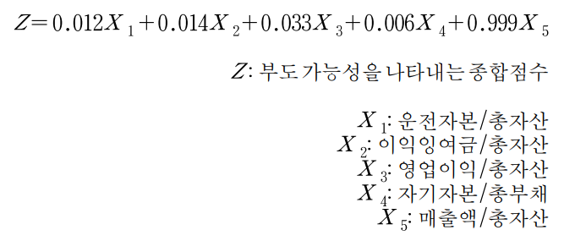
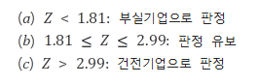
Altman(1968) 판별분석(discriminant function) Z –SCORE
ALTMAN, E. "Financial Ratios, Discriminant Analysis and the Prediction of Corporate Bankruptcy." Journal of Finance (September 1968)
재무비율을 활용하여 모형을 구축
판별분석은 다변량분석법 가운데 하나로 2개 이상의 모집단에서 추출된 자료가 어느 그룹으로 분류되는지를 판별 방법
부도 범위 : 파산으로 한정
표본기업 선정 : 부실기업군으로 1946년에서 1956년 사이에 파산신청을 낸 제조업체를 모집단으로 하여, 이 가운데 일정 자산규모를 갖춘 33개 기업 선정
건전기업군으로는 1966년까지 존속하고 있는 기업 중 부실기업군에 대응하는 산업별, 규모별로 층화임의추출(Stratified Random Sampling)하여 부실기업에 속한 연도가 같은 자료를 수집.
22개의 비율을 선택하여 다변량판별분석을 통하여 기업부실화 예측력이 가장 높은 5개의 변수를 찾아내고
판별함수 도출
Altman(1968)의 다변량 판별분석 결과
판별함수를 이용하여 추정용 표본 33개를 대상으로 하여 예측력을 테스트해본 결과
부도 1년전에는 95%, 2년전에는 72%, 3년전에는 48%, 4년전에는 29%, 5년전에는 36%의 정확성을 보였다.
예측력 테스트 결과 부도 2년전까지는 높은 정확성을 보이다가 3년전부터는 예측력이 크게 떨어지고 있다.

Slide 59
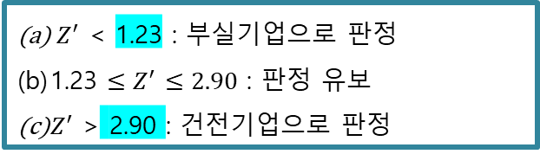
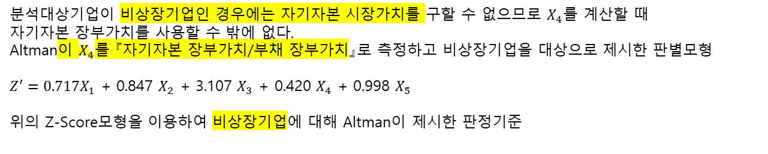
Altman(1968) 판별분석(discriminant function)
분석대상기업이 비상장기업인 경우에는 자기자본 시장가치를 구할 수 없으므로 $X_{4}$를 계산할 때
자기자본 장부가치를 사용할 수 밖에 없다.
Altman이 $X_{4}$를 『자기자본 장부가치/부채 장부가치』로 측정하고 비상장기업을 대상으로 제시한 판별모형
$Z^{′}=0.717X_{1}$ + 0.847 $X_{2}$ + 3.107 $X_{3}$ + 0.420 $X_{4}$ + 0.998 $X_{5}$
위의 Z-Score모형을 이용하여 비상장기업에 대해 Altman이 제시한 판정기준
비상장기업
${ Z}^{′}$ < 1.23 : 부실기업으로 판정
1.23 $≤Z^{′}$ $≤2.90$ : 판정 유보
$Z^{′}$ > 2.90 : 건전기업으로 판정

Slide 60
판별분석의 유용성과 한계점
판별분석 유용성
첫째, 단일변량분석과는 달리 여러 재무비율들을 동시에 이용 → 각 재무비율의 상대적 기여도를 파악할 수 있고
부실예측시 각 재무비율에 부여해야 할 가중치에 대한 정보도 제공
둘째, 판별분석은 재무비율과 같은 객관적 자료에 의거하고 있으므로 분석자의 주관적 판단에 의존하지 않고 보다 체계적인 분석을
가능 → 또한, 판별모형이 일단 구축되면 모형을 이용하기도 쉽다.
판별분석 한계점
첫째, 판별분석에 사용되는 변수들은 과거의 재무자료에 의해 계산되기 때문에 최근에 일어난 변화가 반영되지 않는다. .→적시성 문제
부실예측에 유용할 수 있는 비재무적정보를 반영하지 못하고 있다.
둘째, 판별모형에 포함되어야 할 변수를 선정하는 기준이 명확하지 않다.
셋째, 판별분석을 수행하기 위해서는 자료에 대하여 제약적인 가정을 도입해야 한다.
즉, 판별분석에 사용되는 변수들은 다변량 정규분포를 따른다고 가정해야 하며,
또한 변수들의 분산, 공분산행렬이 건전기업과 부실기업 간에 동일하다고 가정해야 한다.
넷째, 부실예측은 판별점수에 기초하는 판별점수에 대하여 적절한 경제적 해석을 하기 어렵다.
예를 들어, 특정 판별점수를 기초로하여 기업부실이 발생할 확률을 추정하기란 쉽지 않다.

Slide 61
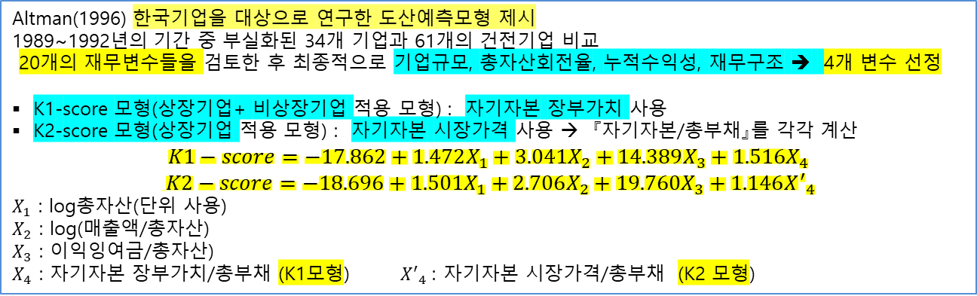
Altman : 한국기업 대상 K1-score모형과 K2-score 모형 1996
Altman(1996) 한국기업을 대상으로 연구한 도산예측모형 제시
1989~1992년의 기간 중 부실화된 34개 기업과 61개의 건전기업 비교
20개의 재무변수들을 검토한 후 최종적으로 기업규모, 총자산회전율, 누적수익성, 재무구조 ➔ 4개 변수 선정
K1-score 모형(상장기업+ 비상장기업 적용 모형) : 자기자본 장부가치 사용
K2-score 모형(상장기업 적용 모형) : 자기자본 시장가격 사용 → 『자기자본/총부채』를 각각 계산
$$K1−score=−17.862+1.472X_{1}+3.041X_{2}+14.389X_{3}+1.516X_{4}$$
$$K2−score=−18.696+1.501X_{1}+2.706X_{2}+19.760X_{3}+1.146{X^{′}}_{4}$$
$X_{1}$ : log총자산(단위 사용)
$X_{2}$ : log(매출액/총자산)
$X_{3}$ : 이익잉여금/총자산)
$X_{4}$ : 자기자본 장부가치/총부채 (K1모형)${X^{′}}_{4}$ : 자기자본 시장가격/총부채 (K2 모형)
K1 < -2.0 : 부실가능성 심각, K2 < -2.30 : 부실가능성 심각
-2.0≤ K1 ≤0.75 : 판정보류, -2.30≤ K2 ≤0.75 : 판정보류
K1 > 0.75 : 건전판정 , K2 > 0.75 : 건전판정
K1-score 모형의 도산예측 정확도는 도산 1년 전에는 97.1%, 2년 전에는 88.2%로 나타내고 있으며
5년 전으로 돌아가면 68.8%로 떨어진다.
K2-score 모형의 경우: 도산 1년 전에 96.6%, 2년 전에는 85.2%,그리고 5년 전에는 75.0%로 나타나고 있다.

Slide 62
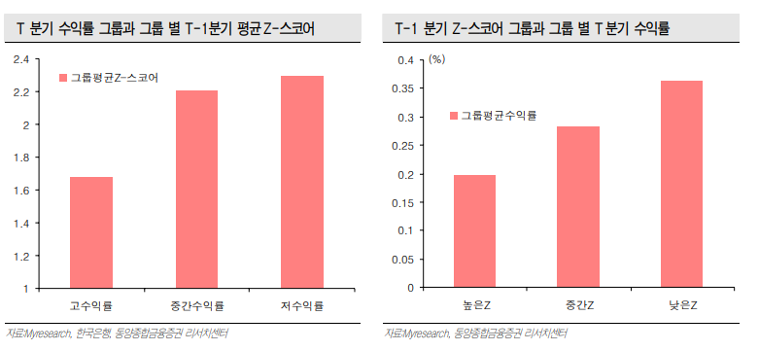
KOSPI 200종목 Z-스코어 산정 투자 아이디어
주식시장 상승 구간에서
Z-스코어가 낮은 고위험 그룹에서 수익률이 높게 나타나는 마찬가지의 현상이 나타났음을 알 수 있었다
지수의 상승 국면에서는 리스크가 상대적으로 크게 측정되는 주식들의 수익률이 높게 나타나는 성향이 있다는 점을 이용해 투자 대상을 물색해 보는 것도 일견 타당해 보인다

Slide 63
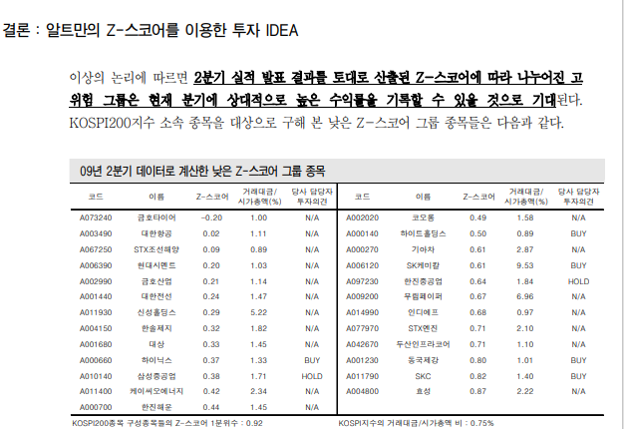
KOSPI 200종목 Z-스코어 산정 투자 아이디어

Slide 64
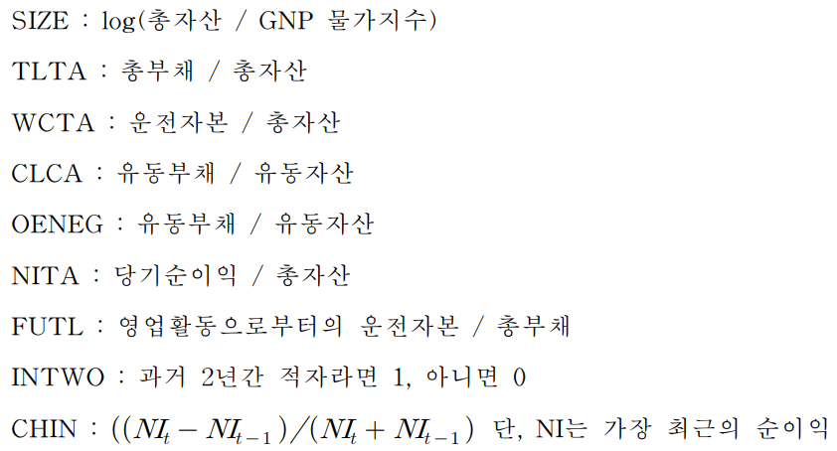
Ohlson(1980)
Financial Ratios and the Probabilistic Prediction of Bankruptcy Author(s): James A. Ohlson Source: Journal of Accounting Research , Spring, 1980, Vol. 18,
기업 부도위험 연구
Ohlson(1980)은 판별분석을 이용한 Z-점수모형의 문제점을 제기하고 이를 해결하기 위해 로짓분석(logit analysis)을 이용한 O-점수모형을 제시
쌍대 표본방식이 아닌 1970년부터 1976년 사이에 도산한 105개 기업을 부실기업표본으로
건전기업표본으로는 258개를 선정하였다. 독립변수는 9개를 임의로 선택하였는데 이들 변수는 다음과 같다.
2진 모형(binary model)을 활용→ 다음 1기간 동안 기업의 부도확률 계산
(분석 결과)
판별점을 0.038로 할 때 가장 높은 예측력을 보여주었다. 이 때의 예측력은 부도의 경우 87.6%, 건전기업의 경우 82.6%이었다.
로짓모형은
1년 후， 2년 후， 3년 후의 도산여부를 예측할 수 있는 3개의 모형으로 구성
1년 후 예측모형은 96.1%, 2년 후 예측모형은 95.6% 3년 후 예측모형은 92.8％의 예측력을 보임.
프로빗 모형(Probit model) :비선형 관계를 표준정규분포의 누적확률분포함수를 이용하여 표현하는 경우 → 정규분포의 Probability density function (확률밀도함수)를 이용한 것
로짓 모형(Logit model) →로지스틱분포의 PDF를 이용한 것

Slide 65
국내
신동령（1999）
1995-1997 년 중 도산한 한국의 상장졔조기업 45개와 기업규모가 유사한 정상기업45개를 표본으로 하여 부실기업의 채무적 특성을 밝히는 동시에 로짓분석으로 예측모형 제시
표본은 60개의 추정표본과 30개의 확인표본으로 분할
추정결과 단계별 모형과 5변수모형 및 모형K에서는 총자산이익잉여금률이 그리고 앞의 두 모형에서는 총자산이익잉여금과 금융비용부담률이 도산이전 5년에 걸쳐 가장 큰 영향력을 미치는 변수로 나타났다．
서병덕과 조상호（2004）
비금융 상장기업 중 1991-2001에 도산한 97개 기업과 97개의 정상기업을 표본으로 선정
도산예측에 유용하다고 간주되는 26개의 재무비율과 12 개의 현금흐름비율을 이용하여 예측모형을 작성
금융위기 이후 기간을 대상으로 하는 로짓모형의 경우 1년 후 도산여부의 예측정확도가 전체기업에 대하여 71.9%-79.9%, 부실기업에 대하여 69.5%-82.4％로 나타났다.
현금흐름관련 재무비율은 외환위기 이후의 기간에만 유용성이 있는 것으로 제시하고 있다.

Slide 66
국내
신동령（2005）
외환위기 이후 특정기간（2000년 2004년동안 부실화된 상장기업 과 비상장기업을 대상으로 부실기업의 재무적 특징을 분석하고 부실예측모형을 제시하 는 연구
연구표본은 동 기간 동안 부실화된 기업 중 상장사 63개사와 비상장사 179개사를 대상으로 부실기업을 선정
업종과 자산규모를 근거하여 정상기업 표본을 구성한 후 8개의 재무지표를 분석에 활용
연구결과 8개의 재무지표는 대부분 두 구룹 간의 차이가 발생하였으며 부실기업의 경우에는 부실시점으로 갈수록 그 차이가 더욱 심해지는 것으로 나타났다．
단계별 회귀분석방법을 통한 로짓모형 의 분석결과， 확인표본에 대한 예측 정확도는 전체 기업의 84.6%, 상장기업 96.2%, 비상장기업 81.7％로 나타났다．
김종훈．박규일．김민철（2011）
코스닥시장에서 상장폐지된 기업의 재무적 특성을 살펴보고 이에 대한 예측모형을 제시．
표본 : 2005년부터 2009년까지 상장폐지된 기업 64개와 이에 대응하는 표본 정상기업 64개로 총 128개 회사．
사용된 변수 : 매출액순 이익률， 총자본화전율， 자기자본비율， 유동비율， 부채비율，
연구모형 : 종속변수를 상장폐지와 정상으로 구분하는 이변량 로지스틱 회귀분석을 이용． 연구결과 매출액순이익률과 총자본회전율이 코스닥기업의 상장폐지에 영향을 요인으로 나타났으나 나머지 변수는 유의적이지 못했다．
예측모형의 예측력은 추정표본에서 82%, 유보표본에서 81.7％로 비교적 양호한 예측력

Slide 67
시장모형 : 부도거리 모형(distance to default,DD 모형)
Merton(1974)
시장모형(market-based model)
시장에서 거래되는 가격정보(주가수익률 및 주가 변동성)를 이용하여 부도를 예측 → 적시성
시장모형은 Merton(1974)의 부도거리 모형(distance to default, DD 모형)
DD 모형에서는 만기에 기업이 상환해야 할 부채가 자산보다 큰 경우에 부도가 발생
여기서 기업의 자산가치는 시장에서 관측될 수 없기 때문에 효율적인 추정방법을 고안하는 방향으로 연구가 진행
Merton(1974)
주식은 자산을 기초자산으로, 부채를 행사가격으로 하는 일종의 콜옵션임에 착안하여, 주식시장에서 관찰되는 시가총액을 이용해 자산 또는 부채의 시장가치를 산출할 수 있음을 주장
옵션가격결정모형을 이용하면 만기시점에 콜옵션이 행사되지 않을 확률을 구할 수 있는데, Merton(1974)에 의하면 이 확률은 만기시점의 자산가치가 부채가치보다 적을 확률을 의미
특정시점의 자산가치가 부채가치보다 적을 경우 자산을 모두 매각한다 하더라도 부채를 모두 상환할 수 없기 때문에 기업은 도산상태에 이르게 될 것이다.
이러한 확률을 통해 실제 도산가능성을 산출하고자 하는 것이 예상도산확률모형의 기본적인 개념

Slide 68
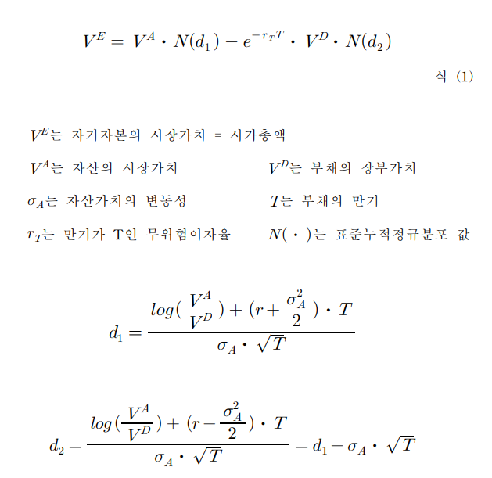
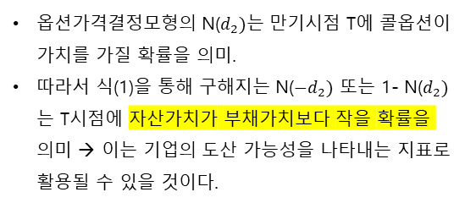
시장모형 : 부도거리 모형(distance to default,DD 모형)
Merton(1974)
옵션가격결정모형에 의하면 주식의 가치는 식(1)과 같이 표현될 수 있다.
자기자본가치는 자산가치에서 부채가치를 차감한 것과 같다는 기본적인 회계원리를 반영
옵션가격결정모형의 N($d_{2})는$ 만기시점 T에 콜옵션이 가치를 가질 확률을 의미.
따라서 식(1)을 통해 구해지는 N(${−d}_{2})$ 또는 1- N($d_{2})$는 T시점에 자산가치가 부채가치보다 작을 확률을 의미 → 이는 기업의 도산 가능성을 나타내는 지표로 활용될 수 있을 것이다.

Slide 69
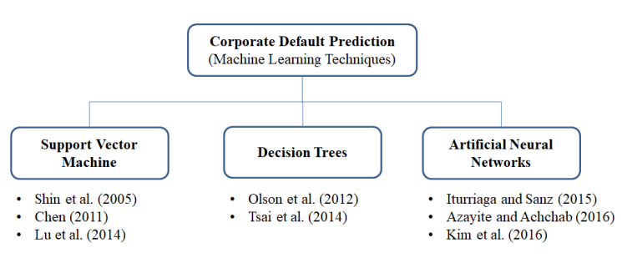
부도예측모형 연구 : 머신러닝
Random-Forest (RF)
Random-Forest 여러 개의 Decision Tree 들을 임의적으로 반복 학습하여 추정하는 앙상블 기법을 활용한 예측 방법론
Recurrent Neural Network(RNN)
:DNN 의 Hidden Layer 설계 시 변수간의 시간 순서(Sequence)를 고려하여 설계하여 학습 과정에 활용한 딥러닝 방법론
LSTM (Long short term memory)
데이터가 어느 카테고리에 속할지 판단하는 비확률적 이진 선형 분류 모형을 만들어 예측하는 방법론
시장모형(KMV모형) : 옵션 가격 결정모형을 기반으로 주가 변동에 따른 부도 확률을 산출하는 방법론

Slide 70
인공신경망(Artificial Neural Networks)
인공신경망에서 보듯이 1980년대 후반부터 인공신경망 기법들이 부도예측 연구에 도입 연구.
인공신경망 기법을 적용한 부도예측 모형에서는 주로 기업의 재무정보 등을 입력변수로,
기업의 부도여부를 출력변수로 설정하여 학습을 통해 이들의 관계를 추출하며 예측변수들간에 잠재적으로 숨겨진 상관관계를 탐색.
이러한 방법을 통해 인공신경망 기법이 부도예측과 관련하여 기존의 통계적 기법을 활용한 연구보다 더욱 향상된 예측모형이 될 수 있음을 제시하고 있다.
인공신경망 모형을 적용한 부도예측 연구는 국내에서도 활발히 진행 중
-머신러닝 기법
-RNN(Recurrent Neural Network)

Slide 71
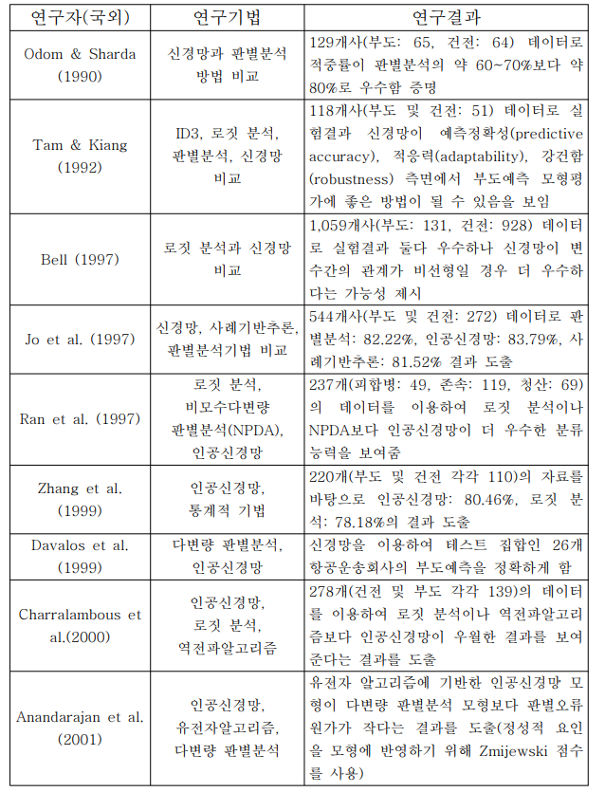
인공신경망(Artificial Neural Networks) : 해외

Slide 72
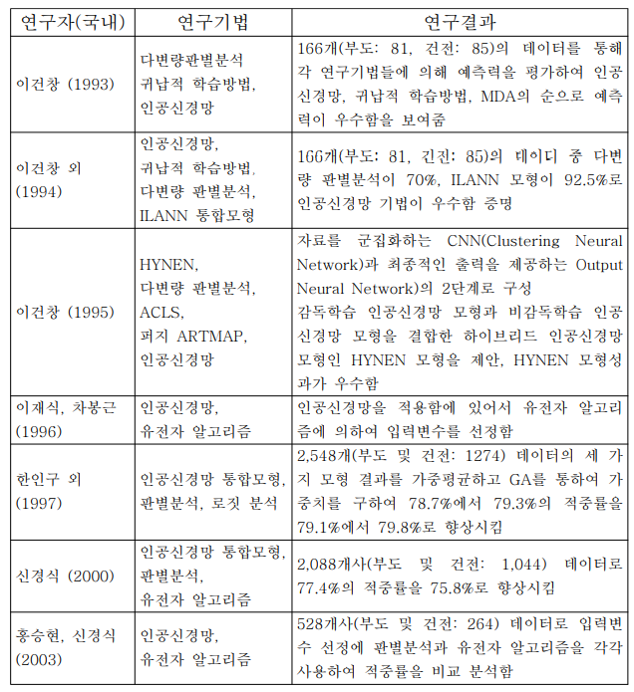
인공신경망(Artificial Neural Networks) : 국내

Slide 73
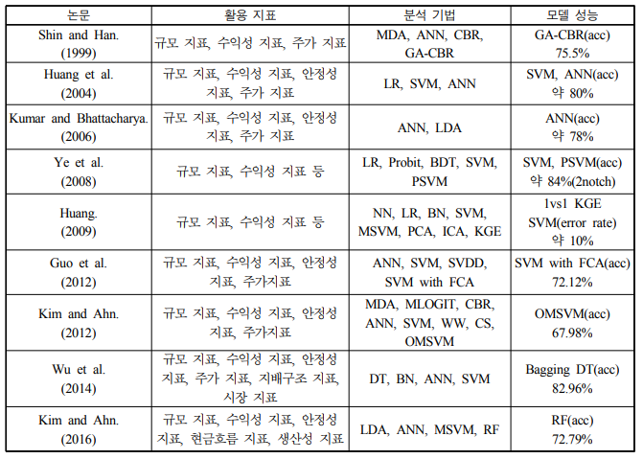
회사채 신용등급 예측 연구
시계열 예측을 위한 LSTM 기반 딥러닝: 기업 신용평점 예측 사례 1) 이현상* ․오세환*
4

Slide 74
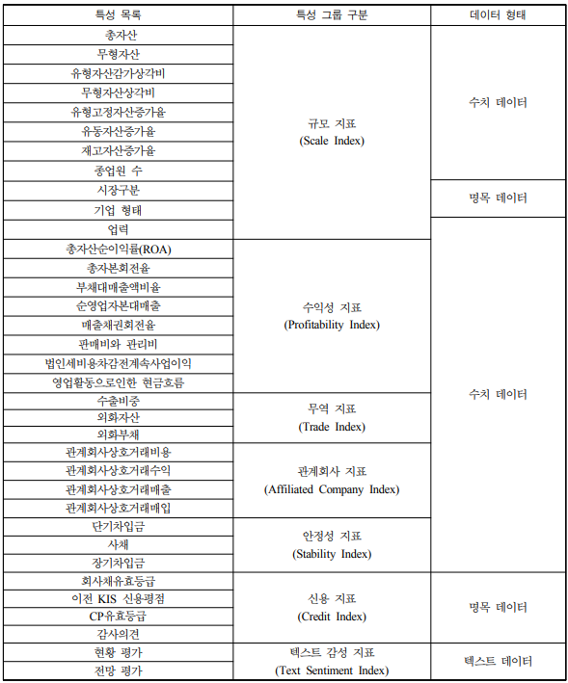
회사채 신용등급 예측 연구
시계열 예측을 위한 LSTM 기반 딥러닝: 기업 신용평점 예측 사례 1) 이현상* ․오세환*

Slide 75
OO 은행 신용평가모형 사례 소개
****별도자료

Slide 76
POST
FBA

Slide 77
POST 데이터분석
Insight
비즈니스모델
시장환경분석
거시 환경 분석PEST 분석
거시 환경 분석STEEP 분석
미시 시장 환경 분석3C 분석
미시 시장 환경 분석 SWOT 분석
조직 및 마케팅 전략 수립 STP & 4P 분석
시장 규모 분석 방법

Slide 78
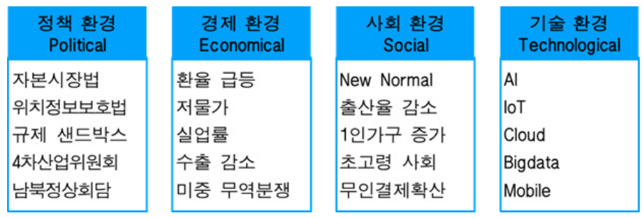
거시 환경 분석PEST 분석
비즈니스 환경을 둘러싸고 있는 기업 외부의 환경을 정책/법제도(Politics), 경제(Economy), 사회 문화(Social), 기술(Technology) 관점으로 구분하여 분석

Slide 79
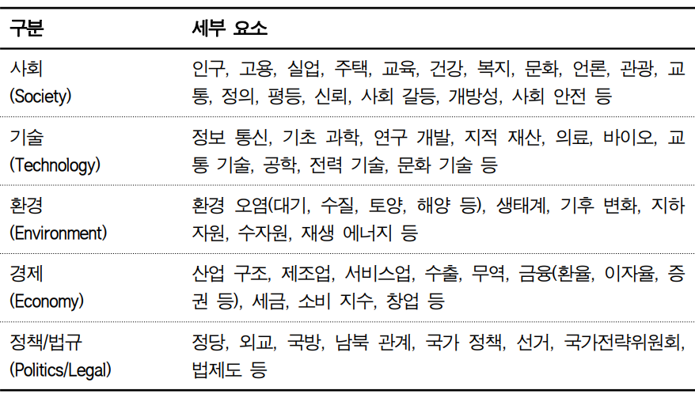
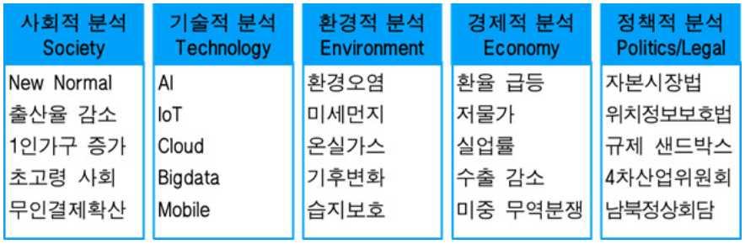
거시 환경 분석STEEP 분석
STEEP 분석은 사회(Society), 기술(Technology), 환경(Environment), 경제(Economy), 정 책/법제도(Politics/Legal) 관점에서 미래 트렌드를 분석하고, 새로운 이슈를 감지하는 전략 수립 방법

Slide 80
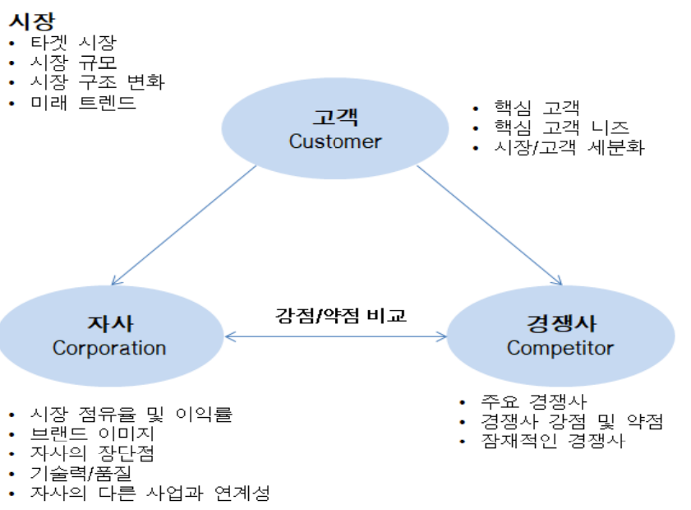
미시 시장 환경 분석3C 분석
3C 분석은 시장 환경 내에서 고객, 자사, 경쟁사 관점에서 조직이 어떠한 사업 환경에 처해 있는지를 파악해서 어떤 사업 전략을 수립할지를 분석할 때 적용하는 방법론
Mass- 맞춤형- 초개인화

Slide 81
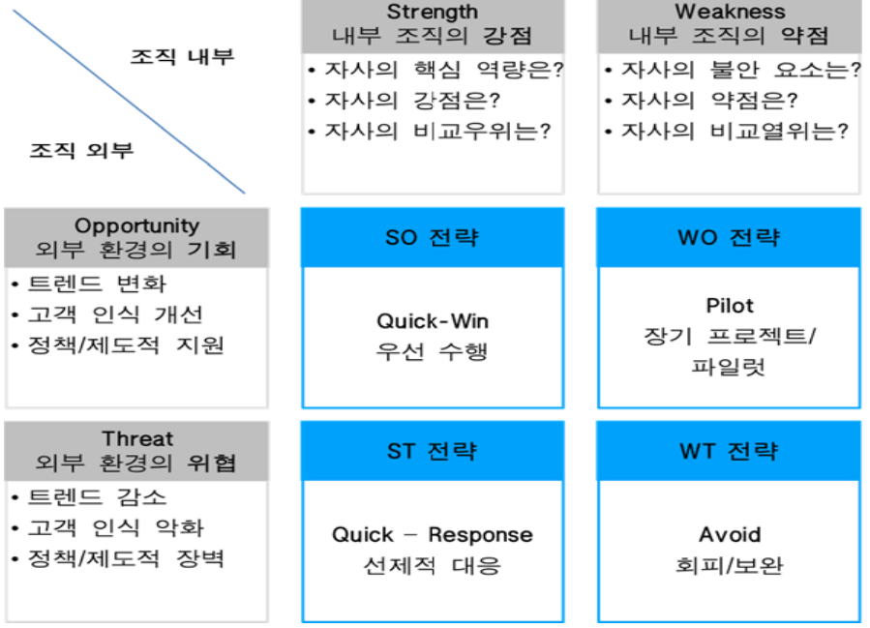
미시 시장 환경 분석 SWOT 분석

Slide 82
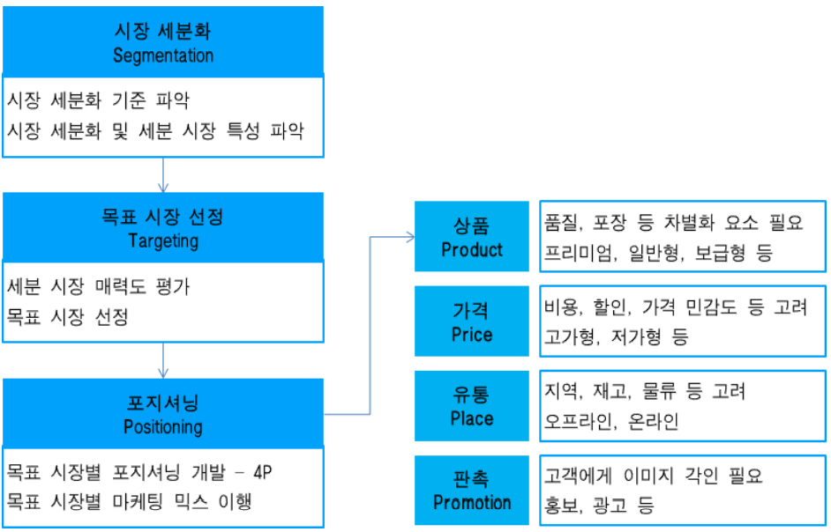
조직 및 마케팅 전략 수립 STP & 4P 분석

Slide 83
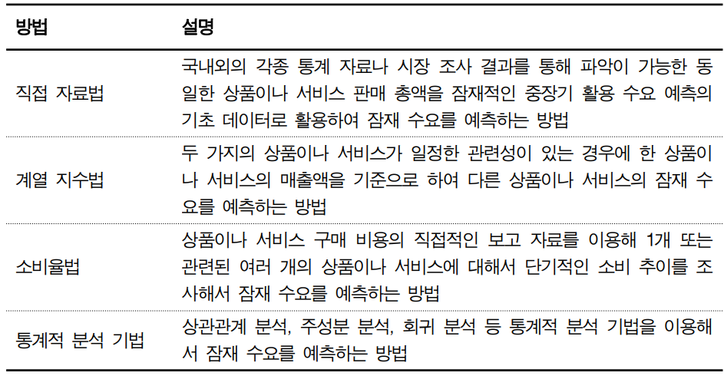
시장 규모 분석 방법
1. 일반적인 시장 규모 분석 방법 : 시장 수요 예측 방법

Slide 84

시장 규모 분석 방법
2. TAM-SAM-SOM 분석
투자자 입장에서 시장 규모를 추정하는 분석 기법으로, 시장 규모 와 성장성을 검토해서 투자 여부를 결정하는 분석 도구

Slide 85

산업/제품 수명 주기
산업이나 제품이 시간의 변화에 따른 수요나 경쟁 특성을 분석하는 도 구로, 시장 규모나 성장성, 경쟁 요인을 분석하는 데 유용

Slide 86

사례: 빅데이터 분석 서비스 모델 정의

Slide 88
Business Models &
Digital Transformation

Slide 89
Business Model ?
기업이 가치를 창출하고 확보하는 방법론을 설명하는 도구
1. Customer Value Proposition
2. Profit Formula
3. Key Resources
4. Key Processes

Slide 90
Business Models 비교
전통적 Business Models
Franchise
Brokerage, Concierge
Razor Blade(Bait & Hook)
Market Place
Auction, Disintermediation
Advertising
Leasing
Fractionailzation
Low Touch
IT 발전과 함께 대두된 Business Models
E-Marketplace
Reverse Auction
Platform
Pay-as-you-go
Freemium
Reverse Razor Blade
Subscription
Crowd Sourcing
Sharing
High Touch

Slide 91
Technology and Business Model
A business model that can link a new technology to an emerging market need is the key to industry transformation.
Truly transformative businesses are never exclusively about the discovery and commercialization of a great technology. Their success comes from enveloping the new technology in an appropriate, powerful business model.
Where we, venture capitalists, fail is when we back technology.
Where we succeed is when we back new business models.
[Bob Higgins, Highland Captal Founder, Harvard Business School]
4

Slide 92
Business Models Made The Difference.
Apple Ⅰ,Ⅱ : Advanced, but Closed to ecosystem
MS-DOS PC : Open to ecosystem(API/SDK 개념 도입)
iRiver MP3 : Great new technology, but…(기술에 머물다)
Apple iPod : New BM(iTunes) on the top of new technology
Spotify : New BM (Streaming) with existing technology
Google with PageRank : Yahoo’s search outsourcing
Google with AdWords/AdSense : World #1 Ad Platform
McDonalds before Franchise BM : Fast Food 품질/속도 혁신
McDonalds after Francise BM : 동네 식당 -> 세계 식당

Slide 93
Good Business Models in Short
Good BMs will lead to Better, Cheaper, and Faster experiences.
Do the business better than anyone else.
Get more for less.
Designed for faster speed and agility.
새로운 BM이 이전 BM과 동떨어져 생겨나기 보다는, 이전 BM이 추구하던 가치를 기술 발전으로 변화/진전 시켜, 그 가치를 Better, Cheaper, Faster 하게 하는 새로운 BM을 탄생
Old BMs + New Technologies -> New BMs

Slide 94
성공한 기업들의 BM 활용 사례
The Six Keys to Success :
Personalized Products or Services
Closed-Loop Process
3. Asset Sharing
4. Usage-based Pricing(Pay-as-you-go)
5. More Collaborative Ecosystem
6. Agile and Adaptive Organization
(The Transformative Business Model, HBR, 2016)

Slide 95
성공한 기업들의 BM활용 사례
 | 맞춤형 | 자산공유 | 사용량 가격 | 협력 생태계 | 점수
Airbnb | O | O |  | O | 3/4
Amazon | O |  | O | O | 3/4
Apple | O |  | O | O | 3/4
Google | O |  | O | O | 3/4
Uber | O | O | O | O | 4/4
Zipcar | O | O | O |  | 3/4
Xerox |  |  | O |  | 1/4
Nike | O |  |  |  | 1/4
Ikea | O |  |  | O | 2/4

Slide 96
Lesser Known Mega Trends
1. Society & Culture
- Continued Increase in Global Abundance
Needs -> Wants
Denial of Authority
Proliferation of Subcultures
- Private Social Trust
Move away from an always-on public existence to a more private personal social circle
Only the brands that build trust with consumers will have relevance.(Trust Economy)
Privacy Importance
2. Marketing
- Micro-moments
- Demetrication and Trust Economy
The usual ad metrics such as Likes, Retweets, Views, Followers, and Subcribers get less important.
가불구취, “가치관과 불일치하면 구독을 취소합니다.”
- Attention Economy Diverging into Two : 광고의 변화
Human attention vs Machine attention
Disruption of Advertising
Human : AI-based Interactive Ad & Personal Concierge
Machine : How to get machine atteation?

Slide 97
Lesser Known Mega Trends
3. Technology
The Victory of AI-based Defaults
AI-Human Collaboration
AR/VR Comes into the Real Life.
Smart Edge
Back-office B2B Industry Smartization
No longer staying as digital laggards
Areas like Insurance, Logistics, Industrial technologies
Smart interactive intelligent UI
4. Economics
An Age of Capital Abundance
Democratization of capital access for entrepreneurs
투자 cycle이 길어지는 경향
Human-centric Philosophy and Technologies
ESG/SDG
Protocol Economy
Emerging BMs in DX Era
1. Smartness Economy
2. Crowd Economy
3 Free Data Economy
4. Multiple World Economy
5. All-Encompassing Digital Platform Economy
6. Human-Centric Economy
…

Slide 98
Emerging BMs in DX Era
1. Smartness Economy
2. Crowd Economy
3 Free Data Economy
4. Multiple World Economy
5. All-Encompassing Digital Platform Economy
6. Human-Centric Economy

Slide 99
Emerging BMs in DX Era
1. Smartness Economy
AI is New Electricity
New fundamental tool for any kinds of business operations.
AI is the source of new business competitiveness
At every corner of a business, there is a room for AI to Improve the smartness of services, products and operations.
AI에 관한 한, 모든 기업은 AI를 활용하는 Tech 기업
The Age of Developments -> The Age of Applications
2. Crowd Economy
Crowd Sourcing
Crowd Funding, ICO
Asset Leveraging
Uber, Airbnb
Staff-on-demand
Amazon’s Mechanical Turk(Low end)
Kaggle’s Data Scientist-on-demand(High end)
Social Product Development Platform : Open Innovation
Quirky, Innocentive, Prize-X

Slide 100
Emerging BMs in DX Era
3. Free Data Economy
Platform version of the “Bait & Hook” model
Freemium BM과 연계
AII the development spurred by the Big Data revolution
Micro-demographics exploitation
4. Multiple World Economy : Metaverse
Metaverse : 차세대 Web
With the rise of AR/VR glasses and Metaverse Platform,
People to have Real-world personae and Online Personae
A new virtual World implies a new Entire Economy.
A New Second Life, 가상공간 설계사무소
Avatar에 Chanel을,
Financial/Asset transaction in Metaverse
Digital Currency and NFT, based on Blockchain
NFT for every items in a Metaverse
(참고)
https://brandongaille.com/explanation-of-the-bait-and-hook-business-model/
https://www.goodbadmarketing.com/keith/razor-blade-or-bait-hook-business-model-examples/
4

Slide 101
Emerging BMs in DX Era
5. All-Encompassing Digital Platform Economy
Demand has risen for all-in-one platforms providing curation, financial transactions, banking needs, security, and infrastructure solutions
Save business owner’s time to create a more convenient experience for customers.
Brokerage/Concierge BM -> Disintermediation BM -> Curational Platform Intermediation BM
6. Human-Centric Economy
Closed-Loop Economy
The rise of environmentally-conscious consumer
The cost benefit of closed-loop system : The Plastic Bank
ESG/SDG
Human-centric philosophy and the technology that empowers it.
Protocol Economy : based on Smart Contract
New kinds of incentive structure for the involved
C.f., DAO Economy

Slide 102
Emerging BMs in DX Era
In Short
We usually associate an industry’s transformation with the adoption of a new technology. But although new technologies are often major factors, they have never transformed an industry on their own.
What does achieve such a transformation is a business model that can link a new technology to an emerging market need.
가능한 여러 가치 있는 BM들을 다 가져다 활용한다.
Lean Strartup
자기 사업에 적합한 BM을 찾아 나가는 방법론

Slide 103
PBL기반 금융빅데이터 분석가 과정
1. 부실(부도)예측모형연구
2. 부실(부도)예측모형 + 투자전략 활용

Slide 104
Finance 주제별 분류
15C
Bond
Equity
18.19C
Derivatives
20C
Risk. Quant
Finance
Corperate
Finance
재무분석,자본예산,
MM이론
Asset
Pricing Model,
Fixed Income
Securities
Equity
Derivatives
EMH
1971-1985-1987.10 1988
1990:1000pt
1997-2000-2005-2007-2008- 2014- 2020
YTM, Duration
OPM: Black-scholes Model
Merton
Fama-French
CAPM(Sharpe..)
APT (Ross)
Portfolio Theory
Asset allocation
Quant
Quant+Fundamental
Markowitz, (M-V)
Black-L
Alfred Jones:최초헤지펀드(long+short)1949
Edward Thorp U.C Irvine 컴공 교수 최초 퀀트투자→ 19년간 19.1% → → 230m 월 중 227m +
James Simons 뉴욕주립대 수학과 교수
→’78년 머니 메트릭스 수립:’82년 르네상스 테크놀로지 개명 30여년간 연평균 40% 수익
Risk
Management
Market-Credit-Operational Risk
Jorion - VaR

Slide 105

Finance 역사적 흐름
1971
1985
1987
1997.2000
달러 금본위제 항복
장내 파생상품
뉴욕플라자 합의
Black Monday
동남아시아 위기
IT 거품
2007.2008
2014.2015
2020. 2022
미국금융위기 :IB파산
유럽 재정위기
Pandemic
Tapering
금리인상 시작

Slide 106





큰 질문- 주식시장
Beat the Market? Excess Return
가능하지 않다
-Efficient Market Hypothesis 지지
-Index Fund
가능하다
-연구를 하게 된다.
-Active Fund
소극적투자자 | 적극적투자자
 | Stock Picking & Market Timing
99.9% 개인투자자
시스템/알고리즘 매매
퀀트투자
컴퓨터 주도형 전략가
HFT : High Frequency Trading
-Passive 운용 : 벤치마크
Active 운용 : 마켓타이밍, 테마선택, 종목선택 전략
James Simons

Slide 107
정보효율성(information efficiency) 1970
효율적 시장이란 ?
새로운 정보가 신속하고 정확히 가격에 반영되어,현재의 가격이 자산에 대한 모든 가능한 정보를 완전하게 반영하고 있는 시장
약형(weak-form) ; 과거
준강형(semistrong-form) 과거+현재
강형(strong-form) 효율시장 : 과거+현재+비공개
정보 불균형(Information Asymmetry)
Fama, E. F., "Efficient Capital Markets : A Review of Theory and EmpiricalWork",Journal of Finance25,1970,pp.383-417.

Slide 108
Beat the Market? Excess Return
가치투자전략(Value Strategy)
기업의 내재가치를 현재 주가와 비교하여 높고 낮음에 따라 포트폴리오를 분류하여 저평가된 가치주 포트폴리오를 매입하고 고평가된 포트폴리오를 매도하는 투자전략
→ 저PER, 저 PBR, 고배당
2. Momentum Strategy
과거에 높은 수익률을 기록하였던 승자(Winner)포트폴리오들이 계속해서 미래에도 좋은 성과를 기록하는 관성(Momentum)을 갖고 있을 경우 승자를 매입하고 패자(Loser)를 매도하는 투자전략
3. Contrarian Strategy
이와 반대로 과거에 저조한 수익률을 기록하였던 포트폴리오가 가격이 상승하여 높은 수익률을 기록할 경우 패자 포트폴리오를 매입하고 승자 포트폴리오를 매도하는 전략 : 역모멘텀
4. 성장주 : 업종평균성장률

Slide 109


2020년 헤지펀드 수익률 순위
2020년 헤지펀드 마이너스 수익률 순위

Slide 110
경제변화와 주가. 금리
경제→산업→기업분석
경기변동
상승국면
F.A
T.A
하락국면
EMH
MA, 볼린저밴드, RSI, 스톡케스틱
재정지출
통화정책
소비활동
생산활동
투자지출
고용동향
주가
금리
환율
상품
(원자재)
Anomaly
1월효과, 규모효과, 저PER
미국금리인상→ 주가 방향? : 데이터로 말하다.

Slide 111



경제변화와 주가. 금리 : 주기적 점검
https://ecos.bok.or.kr/jsp/vis/keystat/#/detail
2022년 1월 최근 경제동향
https://www.moef.go.kr/pl/policydta/pblictn/detailPblictnbbsView.do?searchBbsId1=MOSFBBS_000000000044&searchNttId1=MOSF_000000000058185&menuNo=5020300
https://www.moef.go.kr/sns/mainIndex.do

Slide 112

경제변화와 주가. 금리 : 주기적 점검
https://fred.stlouisfed.org/
https://www.federalreserve.gov/monetarypolicy/fomc.htm
https://www.federalreserve.gov/monetarypolicy/fomccalendars.htm
회의 후 → 회의결과 발표
https://www.census.gov/en.html

Slide 113
퀀트(Quant) 투자 : 통계 vs 금융 머신러닝 vs 계량경제학
계량경제학
: 통계기법 + 경제, 금융, 다변량 선형회귀 ,
: 학문적 관점에 집착(경제적 이론에 근거 해야 함)
금융머신러닝
: 머신러닝 알고리즘 : 고차원 공간--> 패턴 학습
: 이론을 대체하는 것이 아니라 안내자 역할
: 어떤 현상에 대한 어떤 특징(feature)이 예측 가능한지를 이해한 후 → 이론적 설명 수립하고 → 새로운 data set을 상대로 테스트를 해본다.
머신러닝 발전
머신러닝: 미국 국립연구소, 구글DeepMind Technologies Limited). 메타, 아마존, IBM, 넷플릭스, 테슬라 등
금융머신러닝 : Marcos Lopez de Prado( Cornell University )
https://www.quantresearch.org/
파이썬 코드 제공
https://papers.ssrn.com/sol3/papers.cfm?abstract_id=1821643
The Probability of Backtest Overfitting

Slide 114

퀀트(Quant) 투자
Quantitative + Analyst 기반 투자
: 수치와 데이터를 바탕으로 만들어진 rule에만 근거하여 매매하는 투자법
(예시: 제 PER, 저PBR투자)
해들리 위컴 (Hadley Wickham)(Grolemund and Wickham 2018)에 따르면 데이터 과학의 업무 과정
퀀트 투자 프로세스
파이썬(Python) Pandas 활용
1. 데이터를 수집. 정리
재무비율 데이터,재무제표 데이터,투자지표 데이터
2. 데이터 가공
3. 모형 이용 : 종목선정, 백테스트(backtesting) 수행
4. 투자실행
5. 성과 평가

Slide 115
퀀트투자 : 활용
- 고빈도 매매(HFT : High Frequency Trading), 초고빈도 매매(Ultra HFT)
- 알고리즘 트레이딩(Algorithmic Trading) : MACD, R냐, 엔빌로프 등 기술적 지표, Rule-based
- 통계적 차익거래(Statistical Arbitrage) : 페어 트레이딩, 통계적 모델, 기법
- 팩터 인베스팅(Factor Investing) : 모멘텀 팩터, 가치 팩터 등
- 퀀터멘탈(Quantamental)
- 데이터 과학/기계학습(Data Science/Machine Learing)/ 빅데이터/대안데이터(AD)

Slide 116
필요 데이터
퀀트(Quant) 투자
야후 파이낸스: https://finance.yahoo.com/
네이버 금융: https://finance.naver.com/
Quandl: https://www.quandl.com/
tiingo: https://www.tiingo.com/
API를 이용한 Quandl 데이터 다운로드¶
데이터 제공업체 Quandl은 일부 데이터를 무료로 제공하며 API를 통해서 다운로드 가능
https://www.quandl.com/api/v3/datasets/WIKI/AAPL/data.csv?api_key=xw3NU3xLUZ7vZgrz5QnG
DataReader() 함수를 데이터 다운로드¶
Quandl의 경우 무료로 얻을 수 있는 정보에 제한이 있으며, 다운로드 양에도 제한
이 방법으로 한두 종목의 데이터를 수집할 수 있지만, 전 종목의 데이터를 구하기는 사실상 불가능
야후 파이낸스 역시 주가 데이터를 무료로 제공하며, pandas_datareader 패키지의 DataReader() 함수는 해당 API에 접속해 데이터를 다운로드
Pykrx 모듈 이용
: 파이썬 소개
Naver(http://www.naver.com)와 한국 거래소(http://www.krx.co.kr)에서 유가 증권 데이터를 스크래핑 후 데이터 프레임으로 값을 반환합니다. 해당 모듈은 오픈 소스
github(https://github.com/sharebook-kr/pykrx를 통해 유지, 개발

Slide 117
퀀트(Quant) 투자
퀀트투자 사례
벤자민 그레이엄 : NCAV(Net Current Asset Value)전략 가치주
NCAV(Net Current Asset Value 순유동자산)
=유동자산 - 총부채 = 순유동자산 산출
순유동자산과 시가총액을 비교하여 순유동자산 = 시가총액의 1.5배 이상 높은 경우, 그리고 흑자기업인 경우, 포트폴리오 구성
→ The Intelligent Investor REV Ed. : 안전마진margin of safety’ 개념
(책 내용)
투자에서 안전마진도 마찬가지다. 1달러의 가치가 있는 투자 대상을 60센트에 사는 것은 40센트로 사는 것보다는 더 위험하다. 보상의 기대는 40센트로 산 경우에 더 많이 할 수 있다. 즉, 가치 포트폴리오에서 보상에 대한 잠재 가능성이 클수록 위험은 더 작아진다.
따라서 현명한 투자자는 기업의 기본적인 가치를 추정할 수 있는 지식도 갖추어야 한다.
피터린치 : PEG(Price Earnings to Growth rate)전략
PEG=PER/(3년 평균 EPS 증가율)
해당 수치가 낮을수록 주가가 저평가돼 있거나 성장률이 높다는 것을 의미
존 네프의 GYP비율 전략
:GYP 비율= (당기순이익 증가율+ 배당수익률)/주가수익비율(PER)

Slide 118
퀀트(Quant) 투자
퀀트투자 사례
월리암 오닐 CAN SLIM 법칙
C (Current Earnings): 현재 주당 분기 순이익
분기 순이익 증가율이 25% 이상인 기업에 투자
A (Annual Earnings) : 연간 순이익
연간 순이익 증가율이 25% 이상, 3년 순이익 증가율이 안정적인 기업, 자기자본이익률이 17% 이상인 기업에 투자
N (New) : 신제품, 경영혁신, 신고가
신제품, 신경영, 신고가를 형성하는 기업에 투자
S (Supply and Demand) : 수요와 공급
유동주식수가 적은 종목을 공략
L (Leader or Laggard) : 주도주와 소외주
시장 주도주를 사고 소외주를 피한다.
I (Institutional Sponsorship) : 기관 관심주
기관이 관심을 맞는 종목에 투자
M (Market Direction) : 시장의 방향
보조지표나 시장속보 등 전문가의 견해를 의지하는 것 보다는 매일 주가지수의 움직임을 체크하며 자신만의 노하우로
시장 움직임을 파악하는 것이 중요

Slide 119
퀀트(Quant) 투자
* F-Score : JOSEPH D. PIOTROSKI
2000 "Value Investing: The Use of Historical Financial Statement Information to Separate Winners from Losers"
구분 | 내용 | 점수
수익성 분석 (4) | 전년 당기순이익이 0 이상 인가? → 회계상 | +1점
 | 전년 영업현금흐름이 0 이상 인가? → cf | +1점
 | ROA가 전년대비 증가 했는가? (추세) | +1점
 | 영업현금흐름이 순이익보다 높은가? | +1점
성장성분석(1) | 매출총이익률이 전년대비 증가했는가? | +1점
안정성분석(3) | 부채비율이 전년대비 감소했는가? | +1점
 | 유동비율이 전년대비 증가했는가? | +1점
 | 금년 신주 발행을 하지 않았다? | +1점
활동성 분석(1) | 자산회전율이 전년대비 증가했는가? | +1점
CAGR
MDD
Sharpe
총점 0점~9점
일정점수 이상 Long
Backtesting
generates a 23% annual return between 1976 and 1996,

Slide 120

퀀트(Quant) 투자
Joel Greenblatt
‘Magic Formula
Python 코드 별도 공유
Joel Greenblatt 헤지펀드 Gotham Capital 설립한 펀드매니저 1985년 이후 2005년까지 20년 동안 연평균 수익률 40% 성과
가치투자로 ‘Magic Formula’ 주목 “The Little Book that Beats the Market”(2005) 마법공식을 사용 결과 시장평균(12.3%)과 S&P500(12.4%) 대비 30.8%의 복리수익률 달성
투자기준
1. 이익수익률(Earnings yield)
지불한 가격에 대해서 더 많이 높은 이익수익률을 가진 기업을 선택
2. 자본수익률(Return On Capital, ROC)
자본수익률은 회사의 자체의 성장성과 관련된 지표
비용에 대해서 더 많은 자본수익률을 가진 기업을 선택
3. 종목 선정
이익수익률과 자본수익률에 따라 각 종목들의 순위(rank)를 매기고 두 값을 더하여 얻은 순위대로 종목을 선정
Joel Greenblatt는 실험에서 상위 30개 종목 선정
Magic Formula 적용
1. 주식 보유 기간
1) 마법공식은 종목 선정하는 방법뿐만 아니라 선정된 종목을 매매하는 시점까지 중요하게 다루고 있다.
2) 매달 특정한 매도/매수일을 정한다. (동일한 날)
3) 선택된 자산은 1년(or 3년 등) 기간 동안 보유한다.
2. 주식선택범위
3. 마법공식 리스크

Slide 121
퀀트(Quant) 투자
‘Magic Formula
(결과)
1.투자 보유기간에 대한 실증
보유기간에 차이 실험 결과 : 17년(1988년 1월 ~ 2004년 12월)
1년 기간으로 했을 때 4년에 한 번씩 시장 평균보다 좋지 못한 실적이 나타났지만,
2년 기간으로 했을 땐 6번 중 1번 정도 시장 평균보다 실적이 좋지 못했고,
3년 기간으로 했을 땐 총 차수의 5% 이하만이 시장 평균을 하회 하는 성과
3년 기간동안 보유 후 매매한 경우,
17년 동안 손실을 보지 않았다는 결과를 보여주고 있다.
시장 평균 수익률이 -(-46%)인 경우에도 마법공식의 최악의 수익률은 +(+11%)였다
한편 어떤 투자 전략이 정말 이치에 맞을 경우 장기간 투자할수록 궁극적인 성공의 가능성이 높아지기 때문에,
투자 기간은 5년 또는 10년, 20년으로 하는 것이 이상적이라고 판단
2) 주식 선택 범위
모두 시장 가치 기준 상위 1,000개 기업의 주식 중에서 선택했을 때의 결과로 상위 3,500개 기업에서 선택한다면 결과는 더욱 좋은 결과
3년 기간동안 보유 했을 시, 모든 포트폴리오들이 시장 평균 초과, 최악의 수익률도 +35%.
3) 마법공식의 리스크
위험에 대하여 장기적으로 훌륭한 성과를 내는 것으로 인정받은 index fund(ETF)(Index fund vs Active fund)와 마법공식을 비교
시장 평균을 따라가는 index fund는 모든 3년 기간들 중 12%에서 돈을 잃었지만,
마법공식은 모든 기간에서 손실을 보지 않았다.
마법공식 전략의 수익률은 시장 평균 수익률을 월등히 뛰어넘었다.
마법공식 전략은 시장 평균보다 더 작은 리스크로 더 나은 결과를 달성했다고 할 수 있다.
이것은 지난 17년의 실험기간에 한한 리스크를 평가한 것
Joel Greenblatt 역시 ‘미래에는 마이너스 성과를 낼 수도 있음이 거의 확실하다’ 라고 했을 정도로 앞으로의 일을 보장 없다고 함..
4

Slide 122
‘Magic Formula
Joel Greenblatt 자기문답
퀀트(Quant) 투자
1) 마법공식은 특정기업에만 적용 되는 것인가?
.
마법공식의 성과를 실험하기 위해 선택된 종목들은 모두 미국 주요 증권거래소에서 거래되는 3,500개 대기업 중에서 양호한 주식
최소 5,000만 달러(500억 원 이상) 이상의 시장가치 기업 → 30.8%(시장평균 12.3%)의 연간 수익률 달성
상위 2,500개 종목에 대해서도 마법공식을 적용 → 시장가치는 2억 달러(2,000억 원 이상) 이상 기업, 마법공식 적용 선택한 30개의 기업 포트폴리오를 구성하여 연간 23.7%(시장평균 12.4%)의 수익률 달성
상위 1,000개 종목(시장가치 10억 달러(1조 원 이상) 이상)에 대해서도 실험→ 결과 연 평균 22.9%(시장평균 11.7%)의 수익률
2) 우연히 발생한 염가 주식 30개를 발견했던 것이라면?
이전까진 믿을 수 없이 싼 소수의 주식들을 발견할 수 있어 마법공식이 작동할 수 있었지만 미래에는 그렇지 못하다면 마법공식은 무용지물이 될 것이다.
→ 이를 반박하기 위해 상위 2,500개 종목에 대한 실험을 재구성 실험.
먼저, 2,500개 기업을 등수에 따라 10개의 그룹(250개의 종목으로 구성)으로 나누고,
각각의 그룹을 하나의 포트폴리오로 구성하여 1년 동안 보유하고 그 결과를 계산 후
그 결과, 마법공식은 상위 30개 기업 주식에만 적용되는 것이 아님을 보여주었다.
마법공식은 순서에 따라 적용되는 것처럼 보였다.
공식이 매긴 등수 순서대로 좋은 성과를 내기 때문에 투자는 최상위 30개 기업의 주식에만 한정되지 않는다.
최고 등수를 받은 그룹의 주식들이 모두 좋은 성과를 내기 때문에 높은 성과를 내는 주식에 대한 선택의 폭도 넓다는 장점 또한 가지고 있다.
시장평균: 12.4% 30개 선택: 23.7% 그룹1: 17.9% 그룹2: 15.6% ,그룹3: 14.8%,그룹4: 14.2%,,그룹5: 14.1%
그룹6: 12.7% , 그룹7: 11.3% , 그룹8: 10.1% , 그룹9: 5.2% , 그룹10: 2.5%

Slide 123

https://www.magicformulainvesting.com/
퀀트(Quant) 투자
투자자금 규모 설정 →
투자대상 기업규모 설정 →
(대형주, 중형주 위주)
3. 자본수익률 rank 매기기 →
→ Proxy (총자산수익률: ROA)
4. 이익수익률 rank 매기기 →
Proxy (주가수익배율 PER)
5. 자본수익률과 이익수익률 rank 합 값이 낮은 rank을 다시 매긴다. →
6. Rank 이 낮은 5개~7개기업을 선정하여 분할매수 (20~30% 매수) →
7. 2-3M 간격 반복 매수(long)하여 총 100% 매수
8. 매수 후 1년간 보유 후 매도 (short) →
9. 매도 이후 다시 종목 선정 과정 반복
Python 코드는 별도 공유
(ML.DLTrading).

Slide 124

퀀트투자
All that glitters is not gold.
https://github.com/quantopian/zipline
Quantopian (2011~2020)
1) AlphaZipline : 이벤트 lens : 알파 주가 예측 팩터의 성과 분석을 위한 파이썬 라이브러리
2) 기반 백테스팅 시스템,
3) Pyfolio : 포트폴리오 성과와 리스크 분석을 위한 파이썬 라이브러리 와 같은 일련의 오픈소스 툴을 공개
Zipline is a Pythonic algorithmic trading library. It is an event-driven system for backtesting. Zipline is currently used in production as the backtesting and live-trading engine powering Quantopian
https://github.com/microsoft/qlib#framework-of-qlib
Microsoft 중국 연구소. 오픈소스 퀀트 플랫폼인 Qlib
Qlib is an AI-oriented quantitative investment platform, which aims to realize the potential, empower the research, and create the value of AI technologies in quantitative investment.

Slide 125

퀀트투자
Back Testing
과거데이터를 이용해서 본인이 만든 특정 투자전략 에 대한 성과테스트 해보는 것
CAGR(Compound annual Growth Rate,연복리수익률)
MDD(Maximum Draw Down) : (최고가-최저가)/(최고가) → 최대손실가능 수익률
Sharp ratio(SR) : 해당(펀드수익률-벤치마크수익률)/(해당펀드수익률의 표준편차 )
(추가 검토)
-히트 비율 : 양(+)의 수익 결과를 낸 베팅의 비중
-히트로부터의 평균 수익률 : 수익을 낸 베팅의 평균 수익률
-미스로부터 평균 수익률 : 음(-) 즉, 손실을 낸 베팅의 평균 수익률
(샤프지수 재검토)
Sharp ratio : 정규분포 가정 (2시그마, 3시그마)
변동성의 방향이 위 아래로 어느 정도 비슷하게 발생할 것이라는 가정에 기반 즉, 대칭적인(symmetric) 전략
초과수익률은 보통이지만 변동성(분모값)도 낮은 전략 > 초과수익률이 높지만 변동성이 큰 전략
확률적 샤프지수(PSR: PROBABILISTIC SHARPE RATIO )
: 편향되고 양쪽 꼬리가 두터운 경우 부플림 효과를 제거하기 위한 수정된 샤프지수
줄어든 샤프지수
: 임계값이 시행의 다수성을 반영하여 조정된 PSR
THE SHARPE RATIO EFFICIENT FRONTIER (2012)
Marcos M. López de Prado
Sortino Ratio = (평균수익률 – 무위험수익률) / 손실 낸 경우의 표준편차(변동성)
information ratio = (포트폴리오 수익률 – 벤치마크 수익률) / 초과수익률의 표준편차(추적오차)

Slide 126
퀀트투자
Back Testing
http://pmorissette.github.io/ffn/
bt 패키지 백테스트 과정
가격 데이터의 수집
전략 사전 정의
데이터를 이용한 전략의 백테스트
결과에 대한 평가 -- 예측
팩터모델 백테스팅의 방법론
종목군 :매월 해당시점 기준의 시가총액 상위 150개 종목을 투자 유니버스로 선정→
포트폴리오 구성: 각 Factor별로 수치가 존재하는 종목군을 대상으로 하여 최상위 20%의 종목군은 1분 위 (Long) 포트폴리오에 배정→
시뮬레이션 기간 설정→
포트폴리오 수익률 소속된 종목들에 비중입력 투자하여 포트폴리오 수익률을 계산→
포트폴리오 리밸런싱 투자 Horizon을 일정 개월단위 별로 , 6개 리밸런싱 방식으로 동시 테스트
상승구간/하락구간 구분

Slide 127
퀀트투자
Python : Backtesting
Measuring backtest performance
1. Backtesting.py
Backtest trading strategies in Python
2. bt - Flexible Backtesting for Python
https://pmorissette.github.io/bt/
3. backtrader
https://www.backtrader.com/
4. Zipline
pyfolio
https://github.com/quantopian/zipline
5. PyAlgoTrade
https://gbeced.github.io/pyalgotrade/
Zipline 사례 추가 코드 공유

Slide 128
Back Testing : backtrader 라이브러리 사용 사례
zipline 라이브러리 (3.5)
https://www.backtrader.com/docu/
from datetime import datetime
import backtrader as bt
class SmaCross(bt.Strategy) # bt.Strategy를 상속한 class로 생성해야 함.
params = dict(
pfast=5, # period for the fast moving average
pslow=30 # period for the slow moving average
)
def __init__(self):
sma1 = bt.ind.SMA(period=self.p.pfast) # fast moving average
sma2 = bt.ind.SMA(period=self.p.pslow) # slow moving average
self.crossover = bt.ind.CrossOver(sma1, sma2) # crossover signal
def next(self):
if not self.position: # not in the market
if self.crossover > 0: # if fast crosses slow to the upside
close = self.data.close[0] # 종가 값
size = int(self.broker.getcash() / close) # 최대 구매 가능 개수
self.buy(size=size) # 매수 size = 구매 개수 설정
elif self.crossover < 0: # in the market & cross to the downside
self.close() # 매도
cerebro = bt.Cerebro() # create a "Cerebro" engine instance
# 삼성전자의 '005930.KS' 코드를 적용하여 데이터 획득
data = bt.feeds.YahooFinanceData(dataname='005930.KS',
fromdate=datetime(2019, 1, 1),
todate=datetime(2019, 12, 31))
cerebro.adddata(data)
cerebro.broker.setcash(1000000) # 초기 자본 설정
cerebro.broker.setcommission(commission=0.00015) # 매매 수수료는 0.015% 설정
cerebro.addstrategy(SmaCross) # 자신만의 매매 전략 추가
cerebro.run() # backtesting 실행
cerebro.plot() # 그래프
https://wendys.tistory.com/181
전략 만들기
잠재적인 조정 가능한 매개변수 결정
전략에 필요한 지표 인스턴스화
시장 진입/퇴출 논리를 작성
Cerebro 엔진 만들기
첫째: 전략 (또는 신호 기반 전략) 주입
데이터 피드 로드 및 주입(한 번 생성되면 사용 cerebro.adddata)
실행 : cerebro.run()
시각적 피드백: cerebro.plot()

Slide 129

Back Testing : backtrader 라이브러리 사용 결과/
Calmar Ratio
Start
End
Duration
Exposure Time [%]
Equity Final
Equity Peak
Return [%]
Buy & Hold Return [%]
Return (Ann.) [%]
Volatility (Ann.) [%]
Sharpe Ratio
Sortino Ratio
Calmar Ratio
Max. Drawdown [%]
Avg. Drawdown [%]
Max. Drawdown Duration
Avg. Drawdown Duration
# Trades
strategy SmaCross
Calmar Ratio (Drawdown 비율)
= 연율화 수익률/ 최대낙폭
안정적인 절대 수익률을 추구하는 헤지펀드 성과평가 지표로 주로 활용
Terry W. Young 1991년 무역 저널 Futures에서 처음 출판
Annualized (Rp) – Annualized portfolio return
MaxDDp – Portfolio maximum drawdown

Slide 130
퀀트투자 : Backtesting 통계량 검토
대상기간 설정
: 충분한 기간 확보
2. 운용자산의 평균 규모 고려
3. 최대 포지션 운용 규모 고려
4. Long과 short position 보유
6. 비율
5. 평균 보유기간 :1년 또는 3년 , 5년

Slide 131

퀀트투자 유의할 점
데이터 투명성, 객관적 검증
백테스팅 :
Benchmark 설정(대표적 시장지수) ,
생존자 편향'(Survivorship bias)의 오류 전략 분산 필요 (알고리즘 다양)
Look ahead-bias
Overfitting 문제점 : 금융 머신러닝 한계점
Out of Sample Testing : Train/Test/Validation 데이터 셋 구분 , Walk-forward Testing , K-fold Cross Validation
Market Reigme Change
생존자 편향'(Survivorship bias) 사례
2차 대전 중, 미 해군분석센터 연구원
임무를 마치고 돌아온 전투기들의 총탄 자국에 대해 연구

Slide 132

퀀트(Quant) 투자 : 통계 vs 금융 머신러닝 연구 자료
https://www.quantresearch.org/
연구 도중 백테스팅을 하는 것은 음주운전과 같다.

Slide 133

퀀트투자 진화 : 퀀터멘탈(Quantamental)
퀀터멘탈(Quantamental) = Quant + Fundamental
계량분석(퀀트투자)과 펀더멘탈 분석(액티브 투자)을 모두 사용하는 투자방법론을 의미
미국 최대 자산운용사인 Blackrock
SAE(Syetematic Active Equity)
Blackrock에서 퀀터멘탈 투자를 실행하는 본부로 기존의 액티브 매니 저들의 경험과 노하우를 알고리즘으로 시스템화하고, 과학적인 데이터 분석, 투자 시뮬레이션, 리스크 관리 등에 퀀트 기법을 융합하는 조직

Slide 134


퀀터멘탈(Quantamental)
퀀터멘탈(Quantamental) = Quant + Fundamental

Slide 135

퀀터멘탈(Quantamental)
퀀터멘탈 투자방법론

Slide 136


퀀터멘탈(Quantamental)
퀀터멘탈 최근
최근에는 투자 의사 결정 전반을 알고리즘으로 만들고 대체 데이터의 사용 및 분석, 리스크 관리 등에 적극적으로 퀀트 분석(머신러닝을 포함)을 활용하는 정도까지 퀀터멘탈 투자가 적용

Slide 137

퀀터멘탈(Quantamental)
퀀트투자 방식(Systemic advantage)과 펀더멘탈 투자 방식(Human advantage)
Barclays 증권
Discretionary investment management is a form of investment management in which buy and sell decisions are made by a portfolio manager or investment counselor for the client's account.

Slide 138
퀀트(Quant) 투자 : 투자자 편향
**Behavioral Finance Bias
Overconfidence Bias
Hindsight Bias(사후 확신 편향)
Confirmation Bias (확증 편향)
Anchoring Bias
Loss Aversion Tendency
Herd Mentality Bias
과신하지 말라

Slide 139
퀀트(Quant) 투자 : 사례
** 인공지능(ML.DL) Trading
Python 파일 공유(별도)
Backtesting : buy & hold 전략
Bollinger Bands 사례
Joel Greenblatt 마법공식

Slide 140

Fi- machine learning
THE FUTURE OF FINANCE
True Positive Technologies 창업
https://www.truepositive.com/
Quant of the Year 2019" Marcos Lopez de Prado
Q: Isn't it true that some econ-quant firms have started to experiment with machine learning?
​
A: According to the press, yes. But I suspect that many of these public announcements are primarily a marketing ploy, in an attempt to appease investors after years of mediocre results and pressures to reduce fees. There are two reasons for this reluctance to modernise. First, for years some quant-econ firms have publicly criticised machine learning, based on their false belief that it is a black box. It is hard for them to acknowledge their obsolescence. Second, young economists are willing and eager to apply modern statistical tools, however the old guard within quant-econ firms has an agency problem. They perceive modernity as a threat to their authority and status. In this internal struggle, the leadership may undermine or backpedal the modernisation effort, in order to preserve the balance of power.

Slide 141
퀀트(Quant) 투자 : 금융 머신러닝 논제
금융머신러닝 논제
: 비구조화된 데이터--분석, 유용한 정보 추출 - 정규화된 형태로 저장
1. 금융데이터 구조 : 기초데이터,시장데이터,분석데이터,대체데이터
2. 레이블링
- 지도학습 알고리즘
-퀀터멘탈 투자전략
3. 모델링 문제점
4. 백테스팅 문제점

Slide 142
Marcos Lopez de Prado
Tactical investment algorithms
투자 알고리즘을 테스트
the walk-forward 방법(과거 데이터로 시뮬레이션)
all-weather 가설
특별한 시장 환경에서 최적인 투자 알고리즘(Tactical investment algorithms)
[금융이 과학이 될 수 없는 한계]
반증가능성(Popper's falsifiability)이 성립하지 않는다.
금융의 비정상성(non-stationarity) 때문이다. → 금융시장이 매우 동적이고 복잡하고 시간에 따라 빠르게 변하며, 인과관계도 변하며, 경기사이클, 시장 환경적인 변수들이 수시로 변한다.
→ 이러한 한계로 인해 투자 알고리즘 개발하고 back testing 검증
실전은 이론과 다르다

Slide 143
Marcos Lopez de Prado
New frontiers: Marcos Lopez de Prado on Machine Learning for finance
https://www.youtube.com/watch?v=MP-jMMOgdjQ
The 7 Reasons Most Machine Learning Funds Fail Marcos Lopez de Prado from QuantCon 2018
https://www.youtube.com/watch?v=BRUlSm4gdQ4
믹스 - Quantopian
Quantum Computing | Marcos López de Prado | Exponential Finance
https://www.youtube.com/watch?v=kU7vk9jmQC8

Slide 144
유튜브 :
믹스 - Quantopian
Quant 워크 플로우
https://www.youtube.com/watch?v=RomfTrm5_7g
Intro and Getting Stock Price Data - Python Programming for Finance p.1
https://www.youtube.com/watch?v=2BrpKpWwT2A&list=PLQVvvaa0QuDcOdF96TBtRtuQksErCEBYZ

Slide 145
mlFinLab
Dr. Marcos Lopez de Prado
https://mlfinlab.readthedocs.io/en/latest/#
Machine Learning Financial Laboratory (MlFinLab)
개발한 회사 Hudson and Thames Quantitative Research
다양한 논문을 기반으로 하여 금융관련 ML을 집중 연구하는 그룹.
We source all of our implementations from the most elite and peer-reviewed journals.
Including publications from:
The Journal of Financial Data Science
The Journal of Portfolio Management
The Journal of Algorithmic Finance
Cambridge University Press
Python 라이브러리 설치하셔서
ML 를 이용 금융 분석시 활용해보세요

Slide 146
mlFinLab
Dr. Marcos Lopez de Prado
Popular Modules
Financial Data Structures
Standard: Tick, Volume, Dollar bars. Information-Driven Bars: Imbalance and Run Bars (Tick, Volume, Dollar).
Labelling Techniques
Triple-Barrier, Meta-Labeling, Trend Scanning, Tail-Sets, Matrix Flags, Excess Over Mean/Median, Return Vs. Benchmark.
Feature Engineering
Fractionally Differentiated, Structural Breaks (CUSUM, Explosiveness Tests), Market-Microstructural.
Machine Learning
Sampling, Sequentially Bootstrapped Ensembles, Feature Importance (MDI, MDA, Model Fingerprint), Cross-Validation(Purged, Embargo), Bet Sizing (EF3M).
Portfolio Optimization
Mean-Variance, Black-Litterman, Hierarchical Risk Parity, Hierarchical Equal Risk Contribution, Nested Clustered Optimization.
Risk Estimators
Min Cov Determinant, MLE Covariance Estimator, Shrinkage, De-noising and De-toning, Hierarchical Cluster Filtering, Theory Implied Correlation.
Online Portfolio Selection
Benchmarks, Momentum, Mean Reversion (PAMR, OLMAR), Pattern Matching (CORN, SCORN, FCORN, FCORN-K), Universal Portfolios.
Pairs Trading
Codependence, Co-integration (Engle-Granger, Johansen), Optimal Timing of Trades (Entry, Take Profit, Stop Loss), Simulations (OU, XOU).
Synthetic Data Generation
Related to Correlation Matrices: CorrGAN, Vines (R, C, D, Partial Correlation), Extended Onion Method, Hierarchical Correlation Block Model.

Slide 147
Quant
트레이딩을 위한 소셜 빅데이터 분석 모델 송성환1), 외 참고
소셜빅데이터로부터 추출된 감성을 전통적인 투자기법을 효율 적으로 적용하여 인공지능(기계학습)을 이용한 주식트레이딩을 구현하고 운용함으로써 사람이 배제된 인공지능과 빅데이터만으로 구성되는 주식트레이딩의 유효성을 입증
Mean Reversion
(Pairs Trading) (Statistical Arbitrage Strategy)
Black-Litterman Mean
트레이딩시스템 운용결과
벤치마크인 KOSPI200 대비 12%를 초과하는 성 과를 보였다. 빠르게 변화하는 집단의 심리와 주가를 결정하는 기업의 기본지표와 기술적 지표를 바탕으로 인공지능을 이용한 소셜빅데이터 트레이딩시스템이 기존은 고전적 트레이딩시스템이나 사람이 직접 운용하는 각종펀드에 비하여 각종 악재에도 불구하고 뛰어난 실적

Slide 148
Quant : OO 사례-1
시가총액 큰 종목만 투자하는 방식은 효과적이지 않음. 반대로, 단순히 소형주에만 투자할 경우에도 수익률은 개선되지 않음
주가 Size와 투자수익률의 관계는 로직 상 아무런 연관이 없음. 결과도 마찬가지
투자의견 평균점수의 상향조정이 큰 종목에 투자. 중간 수준의 성과.
고ROE는 고PBR과 연결되며 고밸류에이션 상황일 가능성이 높음
ROE, ROA 등 재무지표는 좋은 회사를 찾는 기준은 될 수 있으나 좋은 주식을 찾는 기준은 될 수 없음
재무지표(ROE,ROA,OP Margin) 중 가장 나쁜 성과 기록. 고마진에 의한 과도한 밸류에이션 적용이 문제가 됨
이익의 질이 높은 종목에 투자 (회계상의 순이익보다 현금흐름이 좋은 기업). 하락장에서 좋은 성과를 보이는 특징을 가짐
목표주가의 변화 자체만 보는 방식으로, 현주가의 고려가 없다는 것이 단점. 낮은 수익률
애널리스트의 최종 투자의견을 활용. 이익모멘텀 팩터보다는 성과가 떨어짐
현주가 대비 목표주가가 높은 종목 투자. 중간 수준의 성과

Slide 149
Quant : OO 사례-2
경기민감주와 경기방어주의 차별적인 팩터반응도를 감안, 업종별로 factor weight를 다르게 적용. 단순한 "저P/E + 이익모멘텀" 조합 전략보다 향상된 수익률
밸류에이션, 이익모멘텀, 성장성과 수급 등 다양한 팩터를 활용하는 멀티팩터 전략. 우수한 성과
종목별 EPS를 연초부터 정확히 안다고 가정, 저PER에 꾸준히 투자하는 가상전략. 투자가능전략보다 훨씬 높은 성과 기록
BPS를 연초부터 정확히 안다고 가정, 저PBR에 꾸준히 투자하는 가상전략. 가상PER 전략보다는 낮음
종목별 EPS를 연초부터 정확히 안다고 가정, 고성장주에 투자하는 가상전략. 투자가능전략보다 훨씬 높은 성과 기록
1달후의 EPS컨센서스를 미리 정확히 안다는 가정, 상향조정 상위주에 투자하는 가상전략. 가상PER 전략보다 더 높은 수익률
향후 1달간 외국인 비중이 가장 크게 높아질 종목을 미리 알고 투자하는 가상전략. 높은 수익률 보임
향후 1달간 기관이 가장 많이 살 종목을 미리 알고 투자하는 가상전략. 가상전략 중에서 가장 높은 수익률. 가상전략 중 수급전략이 가장 뛰어남

Slide 150
리스크 줄이기: 중립화 전략
Risk factor: 베타 factor, 업종 factor, 사이즈 factor
베타 중립화 전략: 5개 베타군별로 나눠서
소속 베타군의 평균P/E보다 Forward P/E 할인율이 큰 종목 순으로 종목 선택.
디스카운트 큰 종목 Long, 프리미엄 높은 종목 Short.
베타군은, 전체 유니버스의 현재 베타수치를 기준으로 정렬하여 20%씩 그룹을 형성

Slide 151
MI
Relative Return (%):
→ 운용포트폴리오의 Benchmark 대비 상대수익률. (초과수익률)
→abnormal return, excess return
Tracking Error (%)
→: Relative Return의 표준편차. σ(R - RB)
Information Ratio (IR)
→: Relative Return/Tracking Error.
→ 해당 포트폴리오의 벤치마크 대비 초과수익률을 Tracking Error로 나눈 지표. 벤치마크 대비
Information Coefficient (IC):
→포트폴리오의 예상수익률과 실제수익률의 상관계수. IC가 높을수록 투자능력이 뛰어나다는 의미
Logarithmic scale), Log scale
매우 광범위한 범위의 수치 데이터를 로그를 이용하여 간결하게 표시하는 눈금의 일종
4

Slide 152

Quant

Slide 153

Quant
한국시장 저평가 : PER, PBR
자료 : 한국금융연구원//vwserver.kif.re.kr/

Slide 154


한국시장 은행 업종 저평가 : PER, PBR
Quant
자료 : 한국금융연구원//vwserver.kif.re.kr/

Slide 155
포트폴리오 성과 비교
가치투자전략(Value Strategy)
: 기업의 기본적 실적을 현재 주가와 비 교하여 가치비율을 구하고 이 가치비율의 높고 낮음에 따라 포트폴리오를 분류하 여 저평가된 가치주 포트폴리오를 매입하고 고평가된 성장주 포트폴리오를 매도하 는 투자전략
2. Momentum Strategy
: 과거에 높은 수익률을 기록하였던 승자(Winner)포트폴리오들이 계속해서 미래에도 좋은 성과를 기록하는 관성(Momentum)을 갖고 있을 경우 승자를 매입 하고 패자(Loser)를 매도하는 투자전략
3. Contrarian Strategy
과거에 저조한 수익률을 기록하였던 포트폴리오가 가격이 상승하여 높은 수익률을 기록할 경우 패자 포트폴리오를 매입하고 승자 포트폴리오를 매도 하는 전략

Slide 156
포트폴리오 성과 비교
Momentum Strategy 성과 분석
일정기간 수익률에 의한 포트폴리오를 구성한 후
→ 성과가 좋은 기업들의 주식을 매입하고 성과가 좋지 않은 기업들의 주식을 매도하는 전략
양(+)의 투자성과가 발생하는지 여부 검증
기업규모,장부가치 대 시장가치 비율을 결합하여 일주일 수익률 투자전략이 수익률의 움직임 에서 일관성 있게 유지되는 모멘텀 현상을 갖는지 아니면 반전하는 현상을 갖는지 검증
일주일 수익률에 기초하여 매주 말에 10개의 포트폴리오를 구성한 후 1주일 간,2주일간,3주일간,4-52주일간,1-52주일간 보유하는 전략을 취한 후 성과를 검 증
일주일 수익률을 기초로 주식수익률을 정렬→ 정렬한 후 포트폴리오 구성일 현재 성과가 가장 좋은 포트폴리오와 성과가 가장 좋지 않 은 포트폴리오 사이의 차이를 검증

Slide 157



포트폴리오 성과 비교
정보효율성(informational efficiency) : Information Asymmetry
→ weak-form, semi strong-form, strong-form
CAPM검증 모형
1) 사후적(expost)모형
2) CAPM이 현실적으로 성립하는지 여부 검증 : 귀무가설 (알파= 0)과 대립가설을 검증
3) 개별증권들의 베타 계수 : 시장모형에 의하여 추정

Slide 158

포트폴리오 성과 비교
2. Fama and French(1992)의 3요인
기업규모와 장부가치/시장가치비율의 위험프리미엄 추가 측정
기업규모와 장부가치/시장가치비율의 위험프리미엄을 계산하기 위하여,
6개의 동일가중 포트폴리오를 구성
Fama-French의 포트폴리오 구성
매월 말에 기업규모로 정렬한 다음→ 낮은 순으로 2개의 포트폴리오(S, -12- B)를 구성
→ 다음에 이들의 각 포트폴리오별로 장부가치/시장가치비율로 정렬
3개의 포트폴리오(L,M,H)를 구성

Slide 159



포트폴리오 성과 비교
2. Fama and French(1992)의 3요인
1) 기업규모에 대한 위험프리미엄 (SMB)
동일가중 포트폴리오 수익률인 SL,SM, SH의 평균수익률에서 BL,BM,BH의 평균수익률을 차감하여 계산
2) 장부가치/시장가치비율에 대한 위험프리미엄 (HML)
동일가중 포트폴리오 수익률인 SH,BH의 평균수익률에서 SL,BL의 평균수익률을 차감하여 계산
이와 같이 계산된 SMB와 HML은 식 (9)의 회귀분석에서 X변수가 수익률 R을 설 명하는지의 여부를 검증할 경우에 통제변수로 사용

Slide 160
포트폴리오 성과 비교
3. Fama-MacBeth의 방법론을 이용한 횡단면 회귀분석
장부가/시가비율과 기업규모를 통제하고 → 포트폴리오 구성일 이 전 6개월의 정보가 이후 미래 1년간의 주식수익률에 미치는 영향을 살펴볼 수 있다
1) 표본기간을 하위 표본기간 15년씩으로 분류
2) 이 기간을 각각 5 년씩 포트폴리오 구성기간,포트폴리오 베타 추정기간, 검증기간으로 구분
3) 추정된 베타의 크기에 따라 증권들을 정렬한 다음,동일한 기업수로 10개의 포트폴리오들을 구성
가장 높은 베타들로 구성된 증권들을 첫 번째 포트폴리오로 하고,가장 낮은 베타들로 구성된 증권들을 마지막 10번째 포트폴리오로 한다.
4) 두 번째 5년의 기간 동안에 포트폴리오의 수익률(포트폴리오를 구성하고 있는 증권들의 동일 가중수익률)을 종속변수로 하고 시장수익률을 설명변수로 하여 귀분석을 이용하여 포트폴리오들의 베타들을 추정
5) 포트폴리오의 베타와 주식수익률 간의 관계를 검증하는 단계 : 추정된 15개의 포트폴리오의 베타와 포트폴리오에 속하는 개별증권의 1개월간 의 주식수익률을 횡단면 회귀분석을 실시하여 회귀계수 추정→ 이러한 검증을 이용하여 한국 주식시장에서 양(+)의 위험-수익률간의 상반관계 (trade-off)를 검증

Slide 161
기술적분석 파이썬 활용 What Is Technical Analysis?
import pandas as pd
import matplotlib.pyplot as plt
import numpy as np
import StockFunctions as sfs # 버전 확인 필요

Slide 162
기술적분석 : Moving Average
단순 이동평균 (SMA: Simple Moving Average) : 주식시장에서 가장 많이 사용. 5일MA(단기매매), 20MA(중기추세), 60MA(중기추세), 120MA(추세선), 200MA(경기선)
주가이평선, 거래량이평선
##단순 이동평균(Simple Moving Average) 구하기
# pandas의 rolling 함수를 이용
# rolling 함수의 변수로 window프레임 크기 전달
# 5ma을 구하는 경우 5를 전달. 이후 mean()함수를 호출 프레임의 평균 구함.
# 20ma을 구하는 경우 20을 전달. 이후 mean()함수를 호출 프레임의 평균 구함.
mov5 = priceDf.rolling(5).mean()
mov20 = priceDf.rolling(20).mean()

Slide 163
Moving Average
#선형 가중 이동평균 ( WMA : Weighted Moving Average) 구하기
n1 , n2, n3 가 존재한다고 가정하고 각각의 가중치를 w1, w2, w3라고 하면 다음과 같이 계산
WMA = (w1n1 + w2n2 + w3*n3) / (w1 + w2 + w3)
#pandas에 선형 가중 이동평균을 구하기 위한 함수는 없다.
# rolling에서 사용할 수 있는 함수를 정의
# 지수 이동평균(EMA : Exponential Moving Average) 구하기
최근일 가격에 높은 가중치를 주지만, 오래된 과거 가격에도 낮은 영향력이지만 가중치를 부여 하도록 고려하는 방법
EMV(t) = (1-w) * EMV(t-1) + w * Price(t)
금일 종가에 w의 가중치를 주고 (1-w)를 전일 이동평균에 주는 방식
EMV(t) = (1-w) * ((1-w) * EMV(t-2) + w * Price(t-1)) + w * Price(t)
= (1-w)^2 * EMV(t-2) + (1-w )*w* Price(t-1)) + w * Price(t-1))
...
= (1-w)^n * EMV(0) + (1-w)^(n-1)*w*Price(1) + ... + w * Price(t-1)
# 지수 이동평균을 구하기 위해서 pandas의 ewm 함수를 호출하면 됨.
→ 파이썬 코드 작성은 구글링하면 다양하게 조회 됨.

Slide 164
Bollinger Bands
John Bollinger에 의해 1980년대 개발
중심선: n기간 동안의 단순이동평균(SMA)
상단선: 중심선 + Kσ( K는 2배를 주로 사용)
하단선: 중심선 - Kσ( K는 2배를 주로 사용)
def fnBolingerBand(m_DF, n=20, k=2):
m_DF['20d_ma'] = pd.rolling_mean(m_DF['Adj Close'], window=n)
m_DF['Bol_upper'] = pd.rolling_mean(m_DF['Adj Close'], window=n) + k* pd.rolling_std(m_DF['Adj Close'], n, min_periods=n)
m_DF['Bol_lower'] = pd.rolling_mean(m_DF['Adj Close'], window=n) - k* pd.rolling_std(m_DF['Adj Close'], n, min_periods=n)
return m_DF
(코드 참고)
https://wikidocs.net/3398

Slide 165
RSI(Relative Strength Index)
1978년 "New Concepts in Technical Trading Systems" J. Welles Wilder 소개
추세의 힘을 0 ~ 100의 퍼센트 수치로 나타낸 지표 ➔ 과매수 과매도 상태
30이하면 과매도, 70 이상이면 과매수 상태로 해석
RSI
RSI = RS / (1 + RS) = AU / (AU + AD)
RS = AU / AD
n: 관찰기간, U: 전날보다 상승했을 때, 상승폭 값 [ U = Close[today] - Close[previous] , D =0 ]
D: 전날보다 하락했을 때, 하락폭 값 [ U = 0, D = Close[previous] - Close[today] ]
RSI(Smoothed or Modified Moving Average; SSMA)
EMA(exponentially weighted moving average)의 가중치가 1/n인 형태
AU(t) = 1/n * price + (n-1)/n * AU(t-1)
AD(t) = 1/n * price + (n-1)/n * AD(t-1)
cutler's RSI(단순이동평균, Simple Moving Average; SMA)
AU: sum(U) / n
AD: sum(D) / n
과거 데이터의 영향을 받지 않는 기초자산이라면, 단순이동평균이 과거의 추세 힘이 남아있다면 일반적인 RSI가
좀 더 적합한 선택
import numpy as np
import pandas as pd
def fnRSI(m_Df, m_N):
U = np.where(m_Df.diff(1) > 0, m_Df.diff(1), 0)
D = np.where(m_Df.diff(1) < 0, m_Df.diff(1) *(-1), 0)
AU = pd.DataFrame(U).rolling( window=m_N, min_periods=m_N).mean()
AD = pd.DataFrame(D).rolling( window=m_N, min_periods=m_N).mean()
RSI = AU.div(AD+AU) *100
return RSI
(코드 참고)
https://wikidocs.net/3398

Slide 166

HP 필터(Hodrick-Prescott 필터)
거시경제시계열 데이터에서 장기적인 추세(Trend Component)와 단기적인 순환(Cyclical Component)을
기술적으로 분리하는 기법
(사례) 기술적분석에서 사용하는 이동평균법도 필터의 사례
필터는 경제학적 이론을 바탕으로 하는 모델이 아니라, 통계적 특성만을 활용하여 추세나 순환 정보를 추출하는 방식의 일종.
Postwar U.S. Business Cycles: An Empirical Investigation Author(s): Robert J. Hodrick and Edward C. Prescott Source: Journal of Money, Credit and Banking , Feb., 1997, Vol. 29, No
김도완, 한진현, 이은경. (2017). 우리 경제의 잠재성장률 추정. [BOK] 조사통계월보 71(8), 16-32.

Slide 167
HP 필터(Hodrick-Prescott 필터)
파이썬(Python) 사용법
파이썬에서는 통계 패키지인 statsmodels hpfilter 함수 제공
HP(data, lambda): HP 필터를 실행하여 원데이터와 동일한 크기의 추세 데이터를 반환
𝜆 값은 연간 자료에서는 100, 분기 자료에서는 1600, 월별 자료에서는 14400을 관행적 입력
# 모듈 가져오기
import pandas as pd
import statsmodels.api as sm
import matplotlib.pyplot as plt
# 시계열 샘플 가져오기
# 실질GDP 시계열 샘플을 가져옴
# macrodata 데이터셋의 ‘data’ 키 값 DataFrame의 ‘realgdp’ 열을 따로 변수
# 실질GDP 샘플의 인덱스에 분기날짜를 지정
# realgdp의 기본 일련번호 인덱스를 시계열(분기) 인덱스로 변환
# 원 시계열 출력
# 순환 데이터(원데이터-추세값) 출력
# 그래프 확인 realgdp.loc['2003-03-31':, ].plot() # realgdp의 2003-03-31 이후 데이터로 플롯 생성

Slide 168

**슬로안 비율
University of Pennsylvania Richard Sloan이 1996년에 실시한 한 연구
(1962년부터 2001 년까지)
Sloan 비율이 가장 낮은 주식을 매수하고 Sloan 비율이 가장 높은 주식을 매도
Sloan 비율 공식
안전 지대 : -10 % ~ 10 % 사이이며
경고 영역 : -25 % ~ -10 % 또는 10 % ~ 25 %
위험 구역 : -25 % 미만이거나 25 %보다 큰 것

Slide 169

금융권 빅데이터 활용 사례 : 자산 투자관리 서비스
로보 어드바이저
; 고객 정보와 각종 금융정보등 빅데이터를 활용해 인공지능(AI)이 고객 개개인에게 특화된 맞춤형 투자 포트폴리오를 만들어주는 서비스
https://www.betterment.com/
2008년 8월에 설립된 미국 베터먼트(Betterment)는 세계에서 가장 큰 로보어드바이저 업체로 현대 포트폴리오 이론에 기반한 자산배분 솔루션을 제공
저렴한 수수료가 주요 경쟁력
빅데이터, 머신러닝, 알고리즘 등 IT기술 + 현대 포트폴리오 이론(MPT:Modern Portfolio Theory) 금융이론 결합
➔ 컴퓨터가 사람을 대신해 자산을 관리하는 기술
투자관리 자동 자산관리 서비스와 소셜 투자플랫폼 등 투자관리 분야의 새로운 비즈니스모델의 등장으로 많은 사용자의 시장 참여가 가능하게 되고 고액자산가 계층에서 대중 부유층(Mass Affluent)을 대상으로 자산관리서비스가 가능하게 되어 투자관리 분야에서의 경쟁이 심화할 것으로 예상된다.
자산관리서비스는 알고리즘을 이용하여 개인화된 투자 포트폴리오를 관리해주는 자동자산관리 서비스와 개인투자자들이 함께 투자전략을 공유하고 포트폴리오를 만드는 소셜투자 등 투자관리 시장의 진입장벽을 낮추고 사용자의 적극적인 참여를 가능케 했다.

Slide 170

금융권 빅데이터 활용 사례 : 자산 투자관리 서비스
로보어드 바이저
; 고객 정보와 각종 금융정보 등 빅데이터를 활용해 인공지능이 고객 개개인에게 특화된 맞춤형 투자 포트폴리오를 만들어주는 서비스
https://www.betterment.com/resources/betterment-portfolio-strategy/#diversification
Achieving Global Diversification with a Nobel Prize-Winning Approach to Asset Allocation
Betterment’s asset allocation is based on a theory by economist Harry Markowitz called Modern Portfolio Theory, as well as subsequent advancements based on that theory
Leaning on the work of Black-Litterman, the universe of investable assets for us is the global market portfolio.
In this updated 2021 “Robo-Advisors with the Most AUM” article the top 5 robo-advisors remains the same as last year, although most have grown their users and assets!
https://www.roboadvisorpros.com/robo-advisors-with-most-aum-assets-under-management/

Slide 171


금융권 빅데이터 활용 사례 : 자산 투자관리 서비스
로보어드 바이저
; 고객 정보와 각종 금융정보 등 빅데이터를 활용해 인공지능이 고객 개개인에게 특화된 맞춤형 투자 포트폴리오를 만들어주는 서비스
https://www.wealthfront.com/investing
TIPS(Tech Incubator Program for Startup)

Slide 172
자산배분
Markowitz, H., "Portfolio Selection," The Journal of Finance, Vol.7, No.1(1952)
Black, F. and R. Litterman, "Global Asset Allocation with Equities, Bonds, and Currencies," Fixed Income Research, Goldman, Sachs and Company, 1991
Black, F. and R. Litterman, "Global Portfolio Optimization," Financial Analysts Journal, Vol. 25, No.5 (1992),
최창규, "블랙리터만 모델을 이용한 Metal 자산 배분", 우리투자증권
ETF와 블랙리터만 모형을 이용한 인핸스드 인덱스 전략* 박기경**․†이영호**․서지원**
BLACK-LITTERMAN PORTFOLIO ALLOCATION MODEL IN PYTHON
“The Cross-Section of Expected Stock Returns” 1992
“Common risk factors in the returns on stocks and bonds” 1993
Eugene Fama와 Kenneth French

Slide 173

자산배분 : 선형 팩터 모델:
THE JOURNAL OF FINANCE * VOL. XLVII, NO. 2 * JUNE 1992
The Cross-Section of Expected Stock Returns EUGENE F. FAMA and KENNETH R. FRENCH*
Fama French (FF)의 모형은 CAPM(Capital Asset Pricing Model)의 한계점을 극복하기 위해 제시된 이론
Market Risk’ ‘Size Risk’, ‘Value Risk”
시가총액이 작고 Value가 높을 기업 (장부가치/시가총액이 낮은 종목)
일수록 초과수익을 내기 유리하다는 것을 증명

Slide 174


자산배분 : 선형 팩터 모델:
‘Fama French Three Factor Model’(1992)
Fama French 모형’을 이용한 ‘ Sector & Style’ 찾기
1) 𝑟m − 𝑟𝑓 = 𝐸𝑥𝑐𝑒𝑠𝑠 𝑟𝑒𝑡𝑢𝑟𝑛 𝑜𝑛 𝑡ℎ𝑒 𝑚𝑎𝑟𝑘𝑒𝑡
2) $E_{SMB}$ : 소규모기업(시가총액 작은기업)의 대규모기업에 대한 위험프리미엄 (초과수익)
SMB = 1/3(Small Value + Small Neutral + Small Growth) – 1/3(Big Value + Big Neutral + Big Growth)
${3) E}_{HML}$ : Book to market equity 가 높은 기업의 낮은 기업에 대한 위험 프리미엄( 가치 프리미엄)
HML = 1/2(Small Value + Big Value) – 1/2(Small Growth + Big Growth)
HML은 가치주와 성장주 간의 수익률 스프레드를 설명
HML 베타 계수(회귀계수)부호 의미 : 양(+)의 베타는 포트폴리오가 가치 프리미엄과 양의 관계를 가지고 있거나 포트폴리오가 가치주에 노출된 것처럼 행동한다는 것을 의미
베타가 음수(-)이면 포트폴리오가 성장주 포트폴리오처럼 작동

Slide 175

자산배분 : 선형 팩터 모델:
Fama, E.F., K.R. French, 2015, A Five-Factor Asset Pricing Model, Journal of Financial Economics, 116
Fama–French five-factor model In 2015, Fama and French extended the model, adding a further two factors수익성요인 (operating profitability), 투자도요인(CMA)
Robust Minus Weak
4) RMWt (Robust minus Weak)
(average return on the 2 robust operating profitability portfolios) - (average return on the 2 weak operating profitability portfolios)
영업 수익성(OP): 매출에서 비용을 뺀 금액
5) CMAt Conservative Minus Aggressive )
(average return on the 2 conservative investment portfolios) - (average return on the 2 aggressive investment portfolios) 투자를 얼마나 보수적/공격적으로 하는지

Slide 176


자산배분 : 선형 팩터 모델:
***http://mba.tuck.dartmouth.edu/pages/faculty/ken.french/data_library.html
4

Slide 177


자산배분 : 선형 팩터 모델:
Fama-MacBeth regression
Fama & MacBeth는 팩터에 대한 수익률의 횡단면 회귀 분석을 위한 2-step 방법론을 제안
팩터 모델의 특성상 다중회귀모형의 가정을 위반할 가능성이 높다. 잔차의 상관관계로 유발되는 추론상의 문제를 해결하기 위해
Fama-MacBeth regression은 data의 각 관측 시점마다 횡단면 회귀분석(cross-sectional regression)을 실시하여 얻은 회귀계수 추정치들의 집합으로부터 각 회귀계수들의 시계열 평균 표준오차, 이에 기반하는 검정통계량(t-statistic)을 얻는 추정방식
1단계) 각 자산에 대해 M개의 팩터를 독립변수, N개의 자산 포트폴리오의 수익률을 종속변수로 하는 회귀모형 적합
2단계) 1단계에서 구한 회귀계수$β$를 독립변수로 하고, 각 시점의 포트폴리오 수익률을 종속변수로 하는 회귀모형 적합
4

Slide 178
Python 점검
https://pandas-datareader.readthedocs.io/en/latest/readers/index.html
Data Readers¶
AlphaVantage
Federal Reserve Economic Data (FRED)
Fama-French Data (Ken French’s Data Library)
Bank of Canada
Econdb
Enigma
Eurostat
The Investors Exchange (IEX)
Moscow Exchange (MOEX)
NASDAQ
Naver Finance
Organisation for Economic Co-operation and Development (OECD)
Quandl
Stooq.com
Tiingo
Thrift Savings Plan (TSP)
World Bank
Yahoo Finance
https://pandas-datareader.readthedocs.io/en/latest/readers/famafrench.html
class pandas_datareader.famafrench.
https://github.com/freejyb/kdigital/blob/main/Fama-%20Mac.ipynb

Slide 179

Investment Clock
Investment Clock
자산배분 및 섹터 전략을 위해서 경제 사이클을 세부 국면별로 나눠서 판단하는 방법론
first published by London's Evening Standard in 1937
Investment Clock 모델에 대한 논의는 2000년대 초반에 활성화
4국면
현재 경기 국면 판단을 통해 자산배분 전략을 달성할 수 있다는 것이 모델의 로직
경기국면 판단 : 성장 + 물가
성장지표??
물가지표??
시차??
자산별 수익률 산출 벤치마크
국면별(4국면) 구분 자산 수익률 점검 결과 검증
http://thisblogmyblog.blogspot.com/2015/01/investment-clock.html

Slide 180
금융권 빅데이터 활용 사례 : 주가예측
파이썬 Tensorflow
LSTM RNN을 이용하여 인공지능 주가 예측하기
Long - Short - Term - Memory (LSTM) 네트워크는 시간경과에 따른 Backpropagation을 사용하여 훈련되는 인공신경망 네트워크
기존 순환신경망(RNN: Recurrent Neural Networks)에서 이전의 데이터를 통해 학습된 셀의 상태 정보가 다음 데이터를 이용하여 학습 시킬 때 사용 된다는 의미→ 이는 특히 시계열데이터를 처리할 때 적합
기존 STM 한계 극복 : 기본적인 순환신경망은 단기 기억을 저장→ 데이터들의 연관정보를 분석하기 위하여 보다 장기적인 기억 알고리즘 탄생(LSTM)
OHLCV (open, high, low, close, volume)로 당일 시가, 고가, 저가, 종가, 거래량에 대한 데이터
Keras를 활용한 주식 가격 예측

Slide 181


금융권 빅데이터 활용 사례 : 주가예측
시계열 예측을 위한 Facebook Prophet 사용하기
https://facebook.github.io/prophet/docs/quick_start.html
https://facebook.github.io/prophet/

Slide 182


장단기 금리차이/ S&P

Slide 183

**Beneish M-Score
Beneish M-Score는 Messod Daniel Beneish 교수가 8가지 재무비율 활용
→ 기업 회계 조작 여부를 측정하는 모델
1. 일별 매출채권지수(DSRI, Days’ Sales in Receivables index)
전년도 대비 당해년 연도의 매출채권 비율
2. 총 마진 지수(GMI, Gross Margin Index)
전년도 대비 당해연도 연간 총 마진 비율 (마진의 변동성)
3. 자산 건전성 지수(AQI, Asset Quality Index)
전년도 대비 당해연도 (비유동자산(공장, 유형자산 제외)/총자산)의 비율
4. 매출 성장성 지수(SGI, Sales Growth Index)
전년도 대비 당해연도 매출 증가 비율
5. 감가상각지수(DEPI, DEPreciation Index)
전년도 대비 당해연도의 감가상각비율
6. 판매, 관리 비용 지수
(SGAI, Sales, General Administrative expenses Index)
전년도 대비 당해연도의 SG&A 비용 비율
7. 레버리지 지수(LVGI, LeVeraGe Index)
전년도 대비 당해연도의 총자산 대비 총부채 비율
8. 총자산총액(TATA, Total Accruals to Total Assets)
총자산 대비 인식이 이연된 자산(매출채권 등)의 비중
Using Altman Z-score and Beneish M-score Models to Detect Financial Fraud and Corporate Failure: A Case Study of Enron Corporation

Slide 184

*테스트 마이닝 : 감성분석(시장심리분석)
뉴시스-코스콤‘빅데이터 시장심리지수(MSI)’
데이터 건수-MSI(시장심리지수)스코어-MSI지수 레벨-버즈워드
주가예측 위한 4대 정성평가 데이터가 핵심

Slide 185


*SNS 와 주가. 금리
Bank Of America
: 트럼프 대통령의 트윗 양과 스탠다드앤드푸어스(S&P) 500 지수의 상관관계
→ 트럼프의 트윗과 주가수익률이 역의 상관관계
JP모건
트럼프 대통령의 트윗이 채권시장의 변동성에 미치는 영향을 분석한 ‘볼피피지수’(Volfefe Index)
볼피피란 트럼프 대통령이 지난 2017년 자신의 트위터에 “늘 부정적인 언론의 ‘코브피피’(covfefe)에도 불구하고”라는 문장을 쓰면서 쓴 ‘코브피피’라는 단어와 변동성을 의미하는 ‘볼래틸리티’(Volatility)를 결합한 단어
트럼프 대통령의 트윗이 미국 금리에 어떤 변동성을 야기하는지 분석한 지수로 2년물과 10년물 국채의 내재 변동성을 활용
일일 트윗과 수익률 음(-)

Slide 186


CNN
https://money.cnn.com/data/fear-and-greed/

Slide 187
투자의 달인
Benjamin Graham
Security Analysis
Philip A. Fisher
성장주 투자
Warren E. Buffett
가치투자
Andre Kostolany
시세 = 돈+심리
George Soros
오마하의 현인
돈 뜨겁게 사랑하고 차갑게 다루어라
냉철한 머리와 뜨거운 가슴
12-13세 주식투자 정말 좋은 회사는 적다.
투자도 사업처럼
PER, PBR 중시
“현명한투자자”
퀀텀펀드(헤지펀드)

Slide 188
투자의 달인
Jim Rogers
미래를 알고 싶다면 인구 변화 추이에 주목하라
John Templeton
매매시점 포착
John C . Bogle
인덱스펀드
John Neff
저PER 주
Peter Lynch
월가의 영웅
주식 시장에 비관론이 극도에 달할때가 매수의 적기이다.
가치주
20%손실 감수할 수 없다면 주식에 투자하지 말라
투자자들이 부동산에서 돈을 벌고 주식에선 돈을 잃는 이유는 집을 선택할때는 오랜 시간을 고민하여 투자하지만 주식선정은 수 분 안에 해버린다.

Slide 189
초보자가 배워야 할 투자 개념
재무 계획부터 시작
저축을 최우선
복리의 힘 이해
위험과 불확실성 구분 이해
분산투자 및 자산 배분 이해
고전적인 투자 전략 이해
아는 것에만 투자하라

Slide 190
PRI의 미션 우리는 경제적이고 효율적이며 지속 가능한 글로벌 금융 시스템이 장기적인 가치 창조에 필요한 것이라고 믿습니다. 이러한 시스템은 장기적인 책임 투자에 대한 보상을 제공하며 환경 및 사회 전반을 이롭게 합니다.
우리는 ESG 이슈들을 투자 분석 및 투자의사 결정 시 적극적으로 반영한다. 1 우리는 투자철학 및 운용원칙에 ESG 이슈를 통합하는 적극적인 2 투자가가 된다. 우리는 투자대상에게 ESG 3 이슈들의 정보공개를 요구한다. 우리는 금융산업의 PRI 준수와 4 이행을 위해 노력한다. 우리는 금융산업의 PRI 이행에 있어서 그 효과를 증진시킬 수 5 있도록 상호협력한다. 우리는 금융산업의 PRI 이행에 있어서 그 효과를 증진시킬 수 6 있도록 상호협력한다.
-ESG-_2016-(보완자료).pdf

Slide 191

Federal Reserve Economic Data
https://en.wikipedia.org/wiki/Federal_Reserve_Economic_Data
https://pandas-datareader.readthedocs.io/en/latest/readers/fred.html

Slide 192

Fed

Slide 193

Fed

Slide 194


https://www.goldmansachs.com/insights/topics/index.html

Slide 195

“The future can’t be predicted,
but future can be invented.”
Dennis Gabor(1900~1979)
Thank you for Listening
by Y.B. Jeon

